Slide 1
Gli equilibri delle strutture economiche dell’Italia romana furono profondamente scossi dagli anni della II guerra punica e dalle distruzioni che essa produsse soprattutto nella parte centro-meridionale dell’Italia.
La piccola proprietà contadina, fondamentale autosufficiente, risultò inadeguata per il nuovo contesto determinato dall’unificazione dell’Italia centro-meridionale sotto il dominio di Roma.
Notes:
La 2° Guerra Punica ha una serie di ripercussioni negative per l’Italia, soprattutto riguardo alla parte centro-meridionale, ove più a lungo si combattè con gli eserciti di Annibale

Slide 2
Diversamente dall’Italia settentrionale, oggetto di grandi interventi agrimensori nel II secolo a.C., nell’Italia meridionale si hanno interventi solo sporadici e occasionali: dopo le due colonie di Minturno e Sinuessa (del 295), si deve aspettare al 194 per avere la deduzione di nuove colonie a Volturno, Literno e Pozzuoli.
La grande azienda, almeno nella sua prima fase, si sviluppa su terreni non centuriati anche se delimitati, come era l’agro pubblico.

Slide 3
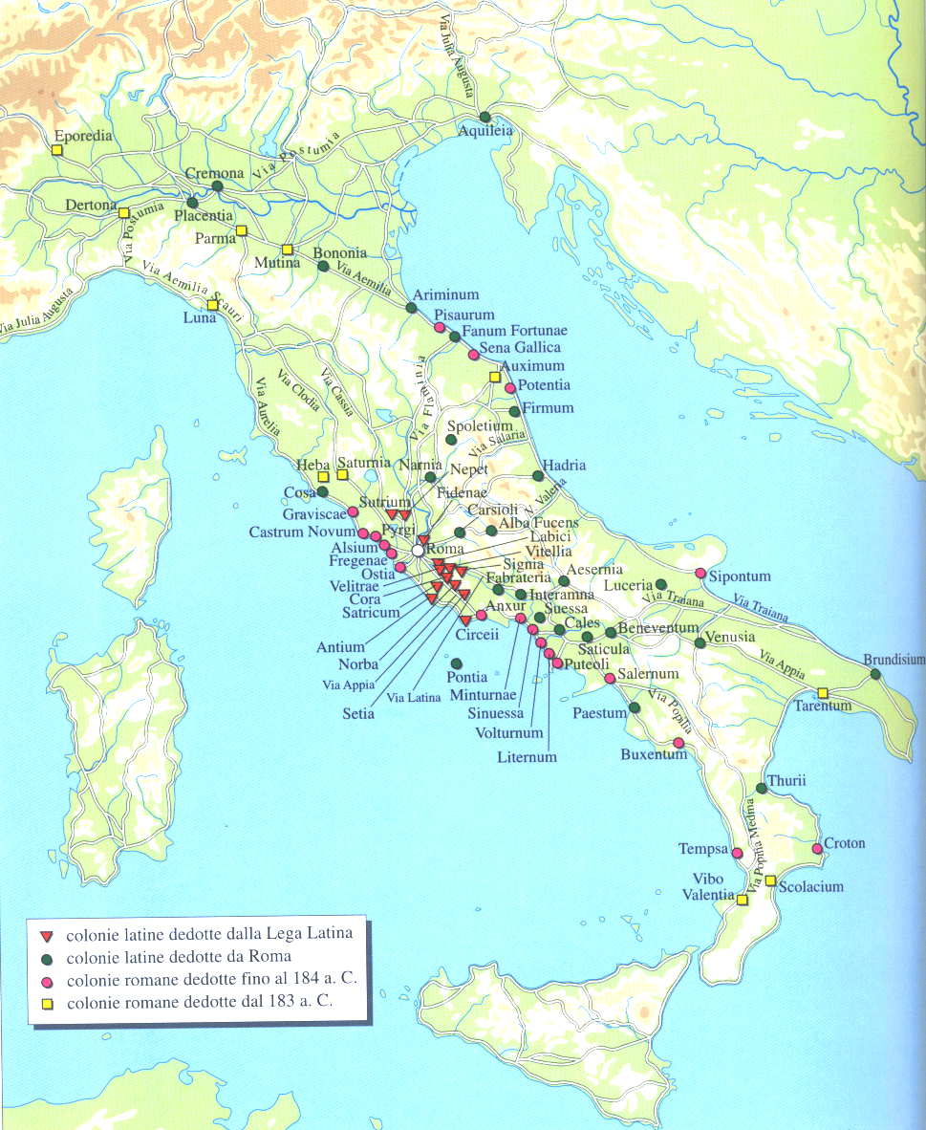
Notes:
Come si può notare bene dalla Cartina, la deduzione di colonie è improntata su una politica di dislocazione di Colonie Romane lungo tutto confine, in modo da occupare centri strategici. Aquileia in futuro rappresenterà un baluardo della difesa italiana grazie alla fitta rete di canali navigabili costruiti. Cremona e Piacenza sono dedotte in modo da occupare l’ansa a Sud e a Nord del Po in modo da permettere una comunicazione più accessibile. Come si comportarono i romani con i popoli della Valle padana?
1) Colonie di diritto romano. A partire dal 183 a.C. questo tipo di colonia venne dedotta anche nella Valle padana. Così furono fondati i centri di Modena e Parma. Il corpo civico era formato da cittadini romani di pieno diritto. La città era considerata parte integrante dello stato romano e veniva amministrata direttamente da Roma. In queste colonie lo stato romano, volutamente, tendeva all'assegnazione di lotti molto bassi e possibilmente uguali, per non alterare i rapporti di forza con la madrepatria.
2) Colonie di diritto latino. La prima della Valle padana fu Ariminum, fondata nel 268 a.C. con 6.000 famiglie, di cui 5.800 capifamiglia erano fanti e i restanti 200 cavalieri. Lo stesso avvenne per le colonie gemelle di Placentia e Cremona (218 a.C.). La classe dei centurioni apparve per la prima volta, nella letteratura storica romana, in occasione della fondazione di Aquileia (181 a.C.), come classe intermedia tra fanti e cavalieri.
Le assegnazioni viritane
Le assegnazioni di terre nell'area cisalpina non avvennero solo tramite la fondazione di colonie (o di fora, come vedremo nella prossima pagina), ma anche con "trattativa privata" a cittadini romani che, con le loro famiglie, si insediavano in una data zona. Si trattava cioè di assegnazioni fatte singolarmente. Il termine latino viritim significa appunto "singolarmente". I coloni viritani continuavano comunque a dipendere da Roma sia dal punto di vista giuridico che amministrativo. Questo tipo di deduzione è stato il più frequente nella colonizzazione della Pianura padana.
La creazione dei fora
I fora erano centri indigeni preesistenti all'occupazione romana del territorio. Quindi la presenza di un forum "risparmiava" ai romani la fondazione di una colonia. La comunità si riorganizzava tenendo conto delle prerogative di Roma, che li inseriva nelle proprie strutture amministrative. Però i fora non godevano di autonomia politica, cioè non possedevano un senato locale. Le funzioni di direzione erano svolte da un praefectus inviato dall'Urbe. Inoltre venivano rinominati in latino, prendevano il nome di un personaggio pubblico romano, che diventava il patronus ufficiale della città. In sostanza i fora erano un veicolo di romanizzazione non violenta del territorio. I più noti fora della Cispadana furono: Forum Popili (Forlimpopoli), Forum Livii (Forlì) e Forum Corneli (Imola). Tutti erano situati nella parte orientale della regione (l’odierna Romagna) ed erano già attivi come sedi di mercati per i centri vallivi. Forum Livii fu fondata probabilmente da Marco Livio Salinatore, il console che sconfisse Asdrubale, il fratello di Annibale, al Metauro, nel 207 a.C. Forum Popili è da collegare probabilmente a Publio Popilio Lenate, console nel 132 a.C., che bonificò il territorio tra Savio e Reno e promosse la costruzione della via Popilia. Forum Corneli fu così denominata in onore del noto Lucio Cornelio Silla.

Slide 4
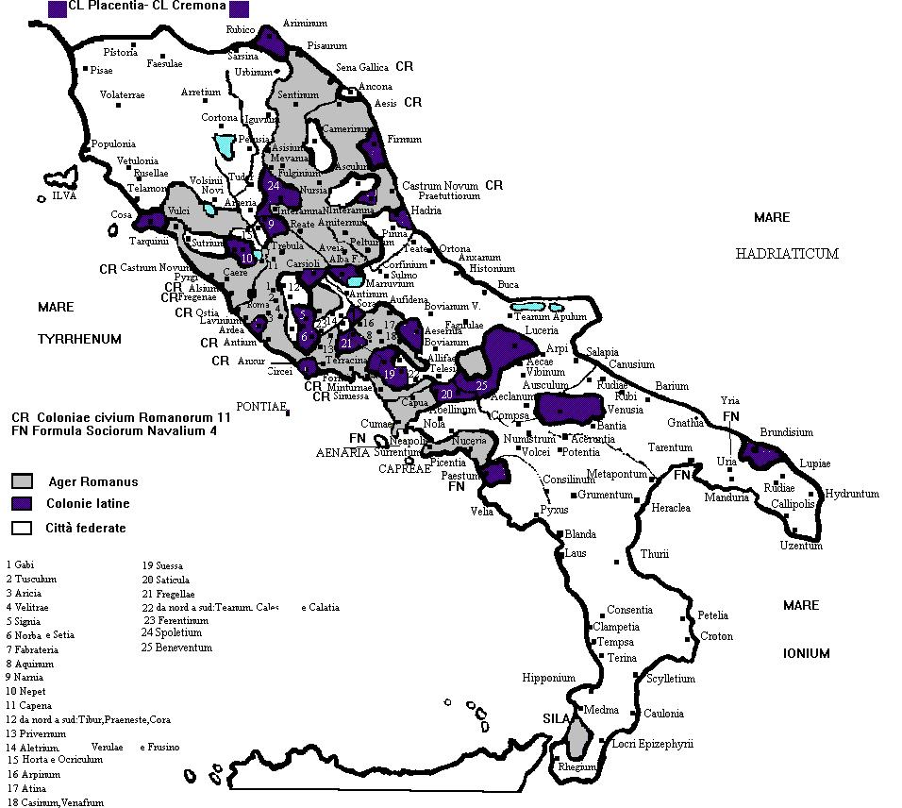
Notes:
“Oltre che per la loro posizione geografica, le città antiche e in particolare quelle di fondazione romana si riconoscono immediatamente per il loro impianto grosso e disposto in modo quadrangolare, derivato dagli accampamenti legionari (Castra) che in più casi ne costituiscono il 1° nucleo urbano. Si ha quindi una città caratterizzata da vie dritte che si intersecano regolarmente, in modo ortogonale, attorno all’intersezione cruciforme di due grandi strade: una nord-sud (un cardo) e una est-vest (decumano)”.
Roma fu la protagonista della più colossale impresa. Roma fu la protagonista della più colossale impresa di colonizzazione del mondo antico. Il termine “colonia” deriva dal latino colonus cioè coltivatore, contadino. Con il nome colonia i Romani non desgingavano il territorio conquistato, a cui veniva dato il nome di “provincia”, ma i il luogo di esso in cui veniva insediato un gruppo di cittadini romani, che stabilivano un centro avente forti vincoli di stretta alleanza con Roma. Le colonie erano di diversi tipi:
Nelle colonie romane gli abitanti avevano la cittadinanza romana, e quindi il riconoscimento di tutti i diritti, e un’amministrazione cittadina direttamente sotto il controllo di Roma.
Nelle colonie immuni i cittadini potevano battere moneta ed erano esenti da imposte, come ad esempio la colonia Cesaraugusta, importante passaggio sulla Loira
Nelle colonie di diritto latino venivano istituite le cariche di tipo romano con magistrati locali, autonomia amministrativa, talvolta con l’emissione di monete, ma conl’obbligo di fornire, in caso di guerra, l’esercito in aiuto di Roma. Gli abitanti delle colonie latine non erano Cives Romani Optimo Iure, ma possedevano lo ius connubii e lo ius commercii e lo ius migrandii secondo i diritti del Nomen Latiinum. Le colonie venivano fondate secondo il diritto latino allo scopo di romanizare la popolazione e per non far pesare troppo il controllo romano. Le colonie erano rette dai duoviri, da un senato locale e da un’assemblea popolare. In età imperiale alcune città si arrogarono il titolo di colonia pur non possedendolo, perché questo titolo era diventato un privilegio di pochi municipia.
Le colonie romane sono militari ed erano poste ai confini o sulle coste; le colonie latine erano più dedite alla valorizzazione del territorio, stavano all’interno. Nelle colonie latine venivano stanziati 2.500 coloni, nelle colonie romane 300.
Le Forma Coloniae era una serie di tavolette di bronzo in cui erano indicate le dimensione dei lotti e il nome degli assegnatari, nel I secolo a.C. l’assegnazione era di 50 iugeri poco meno di 13 ettari, e il rapporto fra le centurie e i coloni era di 1:4.
Nel 90 a.C. La Lex Iulia concesse la cittadinanza romana agli italici rimasti fedei a Roma durante la Guerra Sociale nell’89 a.C. la Lex Pautia e Papiria e la Lex Pompeia cmpletarono la legislazione a favore degli Italici.
Per la conquista-occupazione si fondavano le Coloniae, per la conquista-assimilazione di città già essitenti la cittadinanza concessa i Municipia.
La Colonia romana di diritto romano fu Anzio, fonda nel 338 a.C. Verso la fine della Repubblica Romana, le colonie servirono soprattutto da territorio abitabile dai proletari o dai verterani dell’esercito romano riducendo così la pressione demorafica dell’Urbe. Dal IV secolo a.C. sorsero così nuove città romane e ne vennero assimilate delle vecchie alla cittadinanza romana. Con il progredire delle conquiste, sempre nuove colonie vennero fondate nelle province ai confini dell’Impero, per la difesa dei confini e la valorizzazione economica del territorio. Colonie di questo tiposi diffusero in tutta l’Europa.

Slide 5
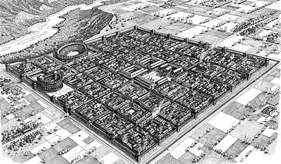
Notes:
L’occupazione romana di un territorio o la fondazione di un nuovo centro urbano prevedevano anzitutto lunghi rituali e di cerimonie di fondazione:
Prendere gli auspici
Immolare tre vittime per purificare il luogo, tracciare con l’’ aratro il primo solco del percorso delle mura urbane
Poi l’organizzazione pratica del territorio attraverso:
La creazione di sistemi di drenaggio per le bonifiche
Di irrigazione per l’agricoltura
Costruzione di strade secondarie collegate a quelle principali
La centuriazione (in antico limitatio) cioè la suddivisione del territorio in appezzamenti uguali, da assegnare alle famiglie dei coloni
Il sistema di centurariazione più frequente si basava sul modulo della centuria, un’area quadrata con lato di 20 atus (circa 710 m) e superficie di 200 iugera (circa 50 ettari), che, ripetuto ortoganalmente su tutta la zona, formava un reticolato di linee parallele e perpendicolari dette decumani (da est a ovest) e cardines (da nord a sud). Tutto ciò costituiva il Pomerium, l’area sacra entro cui non si potevano porre sepolcri. All’incrocio tra cardine e decumano massimi sorgeva la piazza del Forum, di norma rettangolare, il resto formava i quartieri urbani con le insulae e le vie minori.
Per la centuriazione, l’agrimensore si serviva della groma, srumento che permetteva di tracciare linee parallele sul terreno, Esso era formato da due bracci a croce, all’estremità dei quali era appeso un filo a piombo. Un sostegno orizzontale fissava la croce ad un’asta di supporto pianta nel terreno.
Dopo aver posizionato la groma su un punto prestabilito (umblicus), egli stabiliva l’orientamento della centuriazione in base alle condizione geomorgiche del terreno ed indicava la direzione dei due assi ortogonali portanti che erano il cardo maximus e il decumanus maximus. In seguito, procedeva a tracciare, a distanza di 20 actus, le altre linee rette perpendicolari (decumani e cardini minori) creando così una regolarità geometrica nel terreno, che ne permetteva una facile misurazione. Tra il II secolo a.C e il secolo d.. I Romani avevano già centuriato gran parte dei territori della penisola e in molte delle aree centuriate la suddivisione del territorio venne impostata seguendo la direttrice dell’asse viario più importante: ad esempio, in Emilia Romagna, la via Aemilia; in Itali settentrionale, la via Postumia.

Slide 6
Le nuove strutture produttive determinano trasformazioni sul popolamento: in Calabria, ad esempio, è stato osservato che i siti abitativi, durante il periodo ellenistico distribuiti a macchia, in età romana si vengano a disporre lungo la via litoranea, probabilmente a scapito di quelli siti in altura. Per i siti romani hanno un particolare rilievo gli approdi e i corsi d’acqua, utilizzati per convogliare verso i centri di consumo i prodotti dell’interno, principalmente legname e pece.

Slide 7
Il primo fattore di trasformazione deve essere visto nelle confische di terra realizzate a danno degli alleati italici che nel corso del conflitto avevano defezionato. Attraverso tali confische larghissime estensioni di terreni furono trasformati in ager publicus. Questo nuovo ager publicus poteva essere oggetto di occupazione e quindi costituire la base per concentrazioni fondiarie.
Nel complesso, tali confische sembrano avere un’estensione complessiva di ca. 10.000 km quadrati.
Anche se, in teoria, l’occupazione dell’agro pubblico era aperta a tutti i cittadini romani, in pratica il suo utilizzo era un privilegio riservato ai più ricchi soprattutto nel momento in cui l’afflusso di capitali proveniente dai bottini di guerra creava nuove opportunità.
Notes:
Al termine della guerra Roma punisce tutte quelle comunità che avevano defezionato in favore di Annibale
Queste città subiscono confische
L’area interessata ha un’ estensione complessiva di 10.000 km quadrati
Con la successiva trasformazione in agro pubblico in pratica il suo utilizzo era un privilegio riservato ai più ricchi soprattutto nel momento in cui l’afflusso di capitali proveniente dai bottini di guerra creava nuove opportunità in un fase di un enorme afflusso di capitali che si conquistano con i bottini in oriente. Questi bottini erano come nuove opportunità

Slide 8
Al peso delle devastazioni prodotte dalla guerra e delle confische, si deve aggiungere anche lo spopolamento delle campagne, determinato o indotto dal conflitto.
E’ possibile che lo spostamento, nel 180, di 40.000 Liguri con le loro famiglie nel territorio di Benevento sia stato determinato proprio dalla necessità di ripopolare e far ripartire la produzione agricola in quest’area.
Notes:
Situazione agraria dopo devastazione vede lo spopolamento per effetto del conflitto
La notizia è proveniente da Livio: nel 180 con la guerra contro i Liguri Apuani, quando i consoli arrivano nell’area i Liguri fanno atto di resa, e subirono il trasferimento nel Samnium nel nord di Benevento Macchia di Circello;
Questa comunità emigrata erano una comunità dei liguri Bettani, l’operazione imponente di trasferimento nel Sannio valse il trionfo a coloro che non avevano ottenuto una vittoria in campo aperto per la prima volta(accrescimento agro pubblicus e vittoria campale concessione triumphum): la concessione dei consoli avveniva dietro richiesta dei consoli.
→ livello di spopolamento quindi fu imponente in modo tale da far riavviare la produzione agricola di quest’area, era necessario un impegno massiccio in agricoltura da parte della manodopera schiavile.

Slide 9
Un ulteriore elemento di novità è rappresentato dall’impiego in misura sempre crescente di schiavi da impiegare nei lavoro agricoli.
L’elemento di novità non è la presenza dello schiavo, già attestato in precedenza, quanto piuttosto le dimensioni della sua presenza come forza lavoro.
E’ questo un fenomeno che non è mai stato in realtà predominante nel mondo antico ad eccezione che in Italia e in Sicilia.
Anche in Italia, la diffusione del suo impiego è diversificata a seconda delle aree: gli schiavi devono aver rappresentato la parte predominante della manodopera nelle grandi aziende dell’Italia centro-meridionale.
Il lavoro libero salariato è difficile da quantificare, ma deve essere stata una componente che ha sempre giocato un ruolo complementare ed essenziale rispetto al lavoro servile.
Notes:
Dopo le guerre puniche cambia la quantità e la presenza schiavile in Italia. Fu presente ancora un lavoro salariato libero, che non può essere quantificato e che giocava un lavoro essenziale al lavoro servile.

Slide 10
Gli anni compresi tra la fine della guerra annibalica e la simultanea distruzione di Corinto e Cartagine, vedono profonde trasformazioni sul piano economico e sociale. La creazione delle province e le guerre condotte vittoriosamente contro le monarchie ellenistiche consentono di drenare enormi ricchezze verso Roma e l’Italia, sotto forma sia bottini di guerra che di obblighi tributari a cui erano soggetti le popolazioni provinciali.
Tra la guerra annibalica e la terza guerra macedonica, solo di bottini di guerra Roma incassò circa 250 milioni di denarii a cui si devono aggiungere i tributi versati in diversa forma dalle province. Secondo i calcoli del Frank, tra il 200 ed il 157 globalmente vi sarebbero state a Roma entrate per circa 610 milioni di denarii.
Notes:
Un ruolo essenziale complementare al lavoro servile come detto il lavoro salariato libero
ricchezze che vengono a Roma furono per effetto delle vittorie ottenute
Le ricchezze vedono l’arrivo di bottino di guerre poi annualmente gli obblighi tributari e fiscali dei territori provincializzati
stime dei moderni rispetto alle entrate fiscali di Roma sono di 250 milioni di denari
fra il 202 e il 168 sono da aggiungere i tributi di diversa forma pari ad entrate globali di 610 milioni di denari

Slide 11
Livio, XXXVII, 46, 1-4: bottino di Acilio Glabrione
Mentre in Asia accadeva ciò, quasi contemporaneamente due proconsoli ritornarono a Roma dalle loro province, con la speranza del trionfo: Q. Minucio dalla Liguria, Manio Acilio dall’Etolia. Ascoltate le loro gesta, a Minucio il trionfo venne negato, mentre venne decretato, con grande consenso, ad Acilio. E costui, che trionfava sul re Antioco e sugli Etoli fu fatto entrare in città. Nel corso di quel trionfo furono esibite duecentotrenta insegne militari, tremila libbre di argento grezzo, argento coniato per centotredicimila tetradrammi attici, duecentoquarantanovemila cistofori^{[1]}, un gran numero di vasi d’argento cesellati e di gran peso; portò anche la suppellettile argentea del re e la sua veste da parata, quarantacinque corone d’oro, doni delle città alleate, spoglie di ogni genere.
[1] Moneta in argento del peso di 12,4/12,7 gr.
Notes:
Notizie di queste 2 trionfi di antioco III di Siria e Perseo di macedonia

Slide 12
Livio, XXXVII, 58, 3-5: bottino di L. Emilio Regillo
In quei giorni, dopo che il Senato gli aveva dato udienza nel tempio di Apollo, fuori della città, e aveva ascoltato le sue gesta e con quante navi nemiche avesse combattuto e quante ne avesse affondate o catturate, con grande consenso dei senatori fu decretato per L. Emilio Regillo, che aveva sconfitto con la flotta l’ammiraglio del re Antioco, il trionfo navale. Il trionfo fu celebrato alle calende di Febbraio. In quel trionfo furono esibite quarantanove corone auree e una quantità di denaro per niente proporzionata alla vista del trionfo su un re: 34.200 tetradrammi attici, 132.300 cistofori.
Livio, XXXVII, 59, 3-5: bottino di L. Cornelio Scipione
Portò in trionfo 224 insegne militari, 134 immagini di città, 137.420 libbre d’argento, 214.000 tetradrammi attici, 321.070 cistofori, 140.000 filippi aurei^{[2]}, vasi in argento, tutti cesellati, per un peso complessivo di 1.423 libbre, e in oro del peso di 1.023 è libbre.
[2] Moneta d’oro del peso di 8,6 gr.
Notes:
Trionfo di Emilio Regillo che aveva sconfitto del re Antioco; bottino di Cornelio Scipione

Slide 13
Il bottino complessivo ammontò a quasi 46 tonnellate di argento grezzo, 15 tonnellate di argento monetato, almeno 5 quintali di vasi in argento cesellati e, ancora, più di 1 tonnellata di oro monetato e poco più di 3 quintali di vasellame aureo, e, ancora, 94 corone auree donate ai trionfatori dalle città alleate.
Ancora più favoloso il bottino di guerra ricavato da L. Emilio Paolo su Perseo di Macedonia. Plutarco (Aem. 32), che offre un’ampia descrizione del trionfo, pur non indicando il valore complessivo del bottino, ricorda che, solo di metallo monetato, sfilarono settecentocinquanta vasi colmi di monete d’argento e settantasette vasi colmi di monete d’oro, ciascuno del peso di tre talenti. In ogni caso, l’entità del bottino permise di abolire il tributum fondiario che i cittadini romani versavano allo stato, riscosso nuovamente solo nel 43 a.C. (Plutarco, Aem. 37).
Notes:
Quantità di capitali enorme!!!→ trionfo di Pidna L.Emilio Paolo, non c’è un imposta sui beni, tale la quantità di denaro che non ci sarà bisogno di percepire dal 167 fino al 43 che non ci sarà bisogno di riscuotere il tributum a Roma

Slide 14
Livio, XLV, 40, 1-3
Secondo Valerio Anziate, il totale dell’oro e dell’argento catturato e portato in trionfo ammontava a centoventi milioni di sesterzi; senza dubbio, risulta un totale non poco superiore a tale somma se si tiene conto del numero dei carri e del peso dell’oro e dell’argento descritti per categorie dallo stesso autore.
Plinio, NH, XXXIII, 56
Dopo aver vinto il re Perseo, Emilio Paolo versò all’erario trecento milioni di sesterzi dal bottino fatto in Macedonia e da quel momento il popolo romano smise di pagare il tributo.
Val. Max. IV, 3, 8: cessazione del tributum
Sconfitto il re Perseo, Paolo, pur avendo saziato la secolare povertà della nostra città con le ricchezze macedoni a tal punto che da allora, per la prima volta, il popolo Romano si liberò dall’onere del pagamento del tributo, non arricchì in alcun modo la sua casa, ritenendo che gli fosse andata bene che da quella vittoria altri avessero ricavato denaro, lui la gloria.

Slide 15
Gli obblighi tributari a cui erano soggetti i provinciali consistevano, essenzialmente, nel versamento di denaro e derrate per l’approvvigionamento delle truppe e della città di Roma. La crescita, urbanistica e demica della capitale rendeva, infatti, ormai insufficiente il rifornimento granario assicurato dalle regioni circostanti, con il pericolo ricorrente di crisi annonarie; già nel corso della guerra annibalica, dopo la presa di Siracusa, la produzione granaria siciliana era stata destinata al mantenimento di Roma:
Livio XXVI, 40, 15-16: Levino ed il grano siciliano
Il console, dopo aver distribuito ai capi di queste città premi e punizioni secondo i meriti di ciascuno e aver costretto i siculi a deporre infine le armi, li spinse a coltivare i campi, in modo che l’isola fornisse da vivere non solo ai suoi abitanti ma alleviasse la carenza di grano di Roma e dell’Italia, come già spesso era accaduto in diverse occasioni.
Notes:
Chi fine fanno i tributi e il denaro?
denaro e derrate furono funzionali all’approvvigionamento delle truppe, a partire da questo momento i provinciali pagano le rimesse tributali per l’approvvigionamento dell’esercito e di Roma stessa
→La crescita di Roma come città più importante e con la più grande concentrazione demica preoccupa per le crisi di grano
→Prima la ricerca di grano avveniva nei luoghi vicini ma ora il grano è come rimessa tributale e fiscale, tale specializzazione si presenterà alle provincie per il mantenimento della Capitale
Il riferimento principale delle ultime fonti della guerra annibalica è ricordato da Livio
→ a partire da questo momento la Sicilia sarà il principale granaio della capitale

Slide 16
Finito il conflitto, viene esteso all’intera provincia il sistema della lex Ieronica (ovvero, l’insieme delle norme che regolavano il pagamento dell’imposta in natura applicato da Ierone II al regno di Siracusa), in base la quale era prelevato, come canone, un decimo della produzione cerealicola, riservandosi Roma la possibilità di ulteriori prelievi di cereali (ad un prezzo prefissato prima: frumentum emptum; leggermente più elevato poi: frumentum aestimatum), qualora ve ne fossa stata la necessità
Cicerone, Verr. III, 5, 11-12
A nessuno di voi è ignoto, o giudici, che tutta l’utilità e tutto il vantaggio della provincia di Sicilia, che è connesso alla convenienza del popolo romano, consiste soprattutto nel grano; infatti se per altre cose siamo aiutati da quella provincia, con questo prodotto siamo nutriti e sostentati. Per questa causa, o giudici, l’accusa sarà divisa in tre parti: prima si tratterà del grano della decima, poi del grano a pagamento, infine del grano a stima.
Notes:
Lex Ieronica era sistema di norme che regolavano il prelievo sul grano nel regno di Siracusa sulla tassa sul grano
1/10 del prodotto cerealico era prelevato come tributum e tutti i siculi versano un un decimo del loro raccolto come tributo fondiario
Roma si riserva il diritto di prelevare altre quote aggiuntive secondo norme che erano state fissate, ad esempio di una quota del frumentum emptum, leggermente + elevato nel frumentum aestimatum.

Slide 17
Nel caso delle province spagnole, larghi guadagni erano assicurati dallo sfruttamento dei ricchi giacimenti minerari di oro e argento. Secondo Polibio, verso la metà del II secolo, le miniere d’argento di Carthago Nova avrebbero sfruttato allo stato romano 25.000 dracme al giorno:
Strabone, III, 2, 10: le miniere di Carthago Nova
Polibio, invece, ricordando le miniere d’argento di Carthago Nova, dice che fossero grandissime, che distavano dalla città circa venti stadi e abbracciavano un’area del perimetro di quattrocento stadi; vi lavoravano quarantamila uomini e, a quel tempo, fruttavano al popolo romano quotidianamente venticinquemila dracme.
Notes:
Provincie spagnole sfruttate per i giacimenti di or e argento cartachena
→25000 dracme lavoravano 40.000 uomini

Slide 18
La coltivazione delle miniere spagnole era affidato dallo stato a società di publicani e, secondo Diodoro Siculo, dopo la conquista romana, una gran numero di Italici avrebbe raggiunto la Spagna per investire nell’attività mineraria, acquistando larghe quantità di schiavi da impegnare nei lavori di scavo:
Diodoro Siculo V, 36: gli Italici e lo sfruttamento delle miniere iberiche
Dopo che i Romani ebbero conquistato l’Iberia, una gran numero di Italici ha emigrato alla volta delle miniere e hanno ottenuto grandi ricchezze grazie alla brama di guadagno. Infatti, dopo aver acquistato grandi quantità di schiavi li affidano a coloro che sovrintendono ai lavori minerari: costoro, dopo aver pozzi in vari luoghi e scavato profonde buche nella terra, cercano i giacimenti di terra ricca di oro e argento; e non solo raggiungono grandi profondità, ma spingono i loro scavi a molti stadi di profondità scavando gallerie ad angolo e facendole svoltare nelle varie direzioni; in questo modo estraggono dalla cavità il minerale che dona il profitto ricercato.
Notes:
Società di pubblicani, appalti sfruttamento di queste miniere, ci dice Diodoro Siculo, enorme quantità di Italici per sfruttare tale segmento particolare di mercato
→ Piero angela Alberto sfruttamento miniere iberiche

Slide 19
Questa larghissima disponibilità di schiavi è un effetto della politica militare di Roma che, a partire dalla guerra annibalica, vede la riduzione in schiavitù di intere popolazioni. Ad esempio, la presa di Agrigento, nel 210, fu seguita dalla condanna a morte dei primi cittadini e dalla vendita del resto della cittadinanza e, ancora, dopo la sconfitta di Perseo, centocinquantamila epiroti furono ridotti in schiavitù.
Livio XXVI, 40, 13-14: la sorte di Agrigento
Occupata Agrigento, Levino fece fustigare e poi decapitare i primi cittadini, gli altri li vendette come preda e spedì il denaro a Roma.
Notes:
Disponibilità di 40.000 uomini era un enorme investimento di manodopera schiavile che deve essere continuamente sostituita poichè sono lavori usuranti, i schiavi spediti e il ciclo continuava: quindi l’enorme quantità di schiavi effetto della politica militare di Roma;
presa popolazione di Agrigento resa in schiavitù in massa

Slide 20
Livio, XLV, 34: la sorte degli Epiroti
Non lontano da lì vi era il campo di Anicio. Paolo gli inviò un dispaccio affinchè nulla turbasse ciò che stava per accadere: il senato aveva concesso al suo esercito come preda le città epirote che avevano sostenuto Perseo. Dopo che erano stati inviati in ciascuna città dei centurioni, che dicessero di essere venuti per ritirare i presidi, in modo che gli Epiroti fossero liberi come i Macedoni, da esse chiamò a lui dieci dei primi cittadini. Dopo aver ordinato a costoro di consegnare in pubblico l’oro e l’argento, inviò in tutte le città delle coorti. Partirono prima quelle che dovevano giungere più lontano in modo tale che tutte fossero sul posto nel medesimo giorno. I tribuni e i centurioni erano stati istruiti sul da farsi. Di mattina fu raccolto tutto l’oro e l’argento; all’ora quarta fu dato il segnale ai soldati di saccheggiare le città: fu tale il bottino, che ai cavalieri furono dati quattrocento denarii, ai fanti duecento, e furono portate via centocinquantamila persone. Quindi furono distrutte le mura delle città saccheggiate; si trattava di quasi settanta città. Fu venduto l’intero bottino e dal ricavato fu pagata quella somma all’esercito.
Notes:
la sconfitta di Perseo, centocinquantamila epiroti furono ridotti in schiavitù.
effetto della politica militare di Roma, 168 sconfitto Perseo 15000 trasformati in schiavi;
dimostra una sottile cattiveria di Lucio Emilio Paolo schiavizzati in gran segreto, vengono fatte partire questi drappelli militari
→ maggiorenti città che dovevano pagare tutto in uno stesso giorno, vengono portate sulle piazze tutto l’oro che viene raccolto, le truppe intervengono e vengono tutti catturati
Il ritorno per le truppe fu notevole 400 denari per tornare in patria e investire e con una grossa quantità di schiavi

Slide 21
E’ interessante, a riguardo, quanto dice Strabone circa la relazione tra l’origine della pirateria cilicia e l’accresciuto bisogno di schiavi da parte di Roma, che il geografo (o meglio, la sua fonte) colloca negli anni successivi alla distruzione di Cartagine e di Corinto; nel quadro straboniano l’attività dei pirati cilici si colloca in un contesto politico più ampio, che vede la compartecipazione dei regni d’Egitto e di Cipro.
Notes:
Economia basata sulla cattura e vendita degli schiavi
relazione di un affare cosi rilevante operata da Strabone attività piratica in Cilicia ed esigenza di quantità di schiavi all’interno di uno spazio cronologico di distuzione di Cartagine e Corinto, il quadro staboniano che indicava l’attività dei pirati cilici si colloca in un contesto politico + ampio, vedendo anche la compartecipazione dei regni d’Egitto e Cipro

Slide 22
Strabone, XIV, 5, 2: la pirateria ed il commercio schiavile
Fu Trifone, insieme all’incapacità dei sovrani che allora per successione regnavano sulla Siria e in Cilicia, la causa per cui i Cilici costituirono bande di pirati; infatti, a causa del suo tentativo rivoluzionario, anche altri si rivoltarono e poiché erano in discordia gli uni con gli altri, rendevano la loro terra esposta a chi la attaccasse. In primo luogo l’esportazione di schiavi, poiché risultava particolarmente lucrosa, spinse loro a queste malvagità. Ed infatti si catturavano facilmente e il mercato, grande e assai ricco, non era affatto lontano. Si trattava di Delo, capace di ricevere e spedire via nello stesso giorno 10.000 schiavi; da qui nacque il proverbio: “Mercante, entra nel porto, scarica, è stato tutto venduto”. La causa di ciò è che i Romani, divenuti ricchi dopo la distruzione di Cartagine e Corinto, utilizzavano molti schiavi; vedendone la facilità, i pirati vi si dedicavano in massa, sia compiendo razzie che mercanteggiando in schiavi. Cooperavano in questa attività anche i re di Egitto e Cipro, poiché erano nemici dei Siri; né gli erano amici i Rodi sicché costoro non li aiutavano per niente; nel contempo i pirati, poiché sostenevano di essere mercanti di schiavi, portavano avanti incessantemente i loro malvagi affari.
Notes:
In realtà attività fra il confine attività economica e di rapina
→ mercanti di schiavi; nelle coste Nord americane

Slide 23
Tutti questi elementi:
– afflusso di ricchezze,
– prelievo di cereali dalle province,
– ampia disponibilità di manodopera schiavile
hanno effetti profondi sull’agricoltura italica, accelerando un processo, che la documentazione archeologica suggerisce già in atto nel III secolo, di specializzazione delle colture, con unità fondiarie che sfruttano in maniera intensiva i terreni e producono per il mercato urbano.
E’ possibile, adesso, ridurre lo spazio destinato alla cerealicoltura per dedicarsi a coltivazioni che sul mercato risultino più redditizie, come la vigna e l’oliveto.
Notes:
Afflusso di ricchezze, grande quantità di schiavi, grandi disponibilità di agro publicus in Italia si impone un nuovo dtipo di gestione agraria la vila schiavistica→ cambia anche le gerarchie colturali alcune rendono di + altre di meno→ elencazione dei tipi di colture + redditizie, ai primi posti la vigna, giardino irrigato

Slide 24
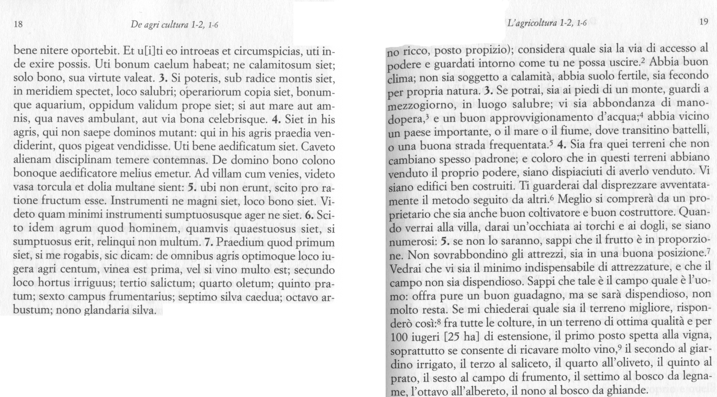
Questa nuova gerarchia delle coltivazioni agrarie si ritrova in una graduatoria della redditività delle singole colture che Varrone attribuisce a Catone: ai primi posti sono la vigna e l’uliveto, solo al sesto i cereali:
Notes:
Saliceto, oliveto→ sesto posto i cereali si producono per il sostentamento della manodopera i cereali arrivano perlopiù dalle provincie

Slide 25
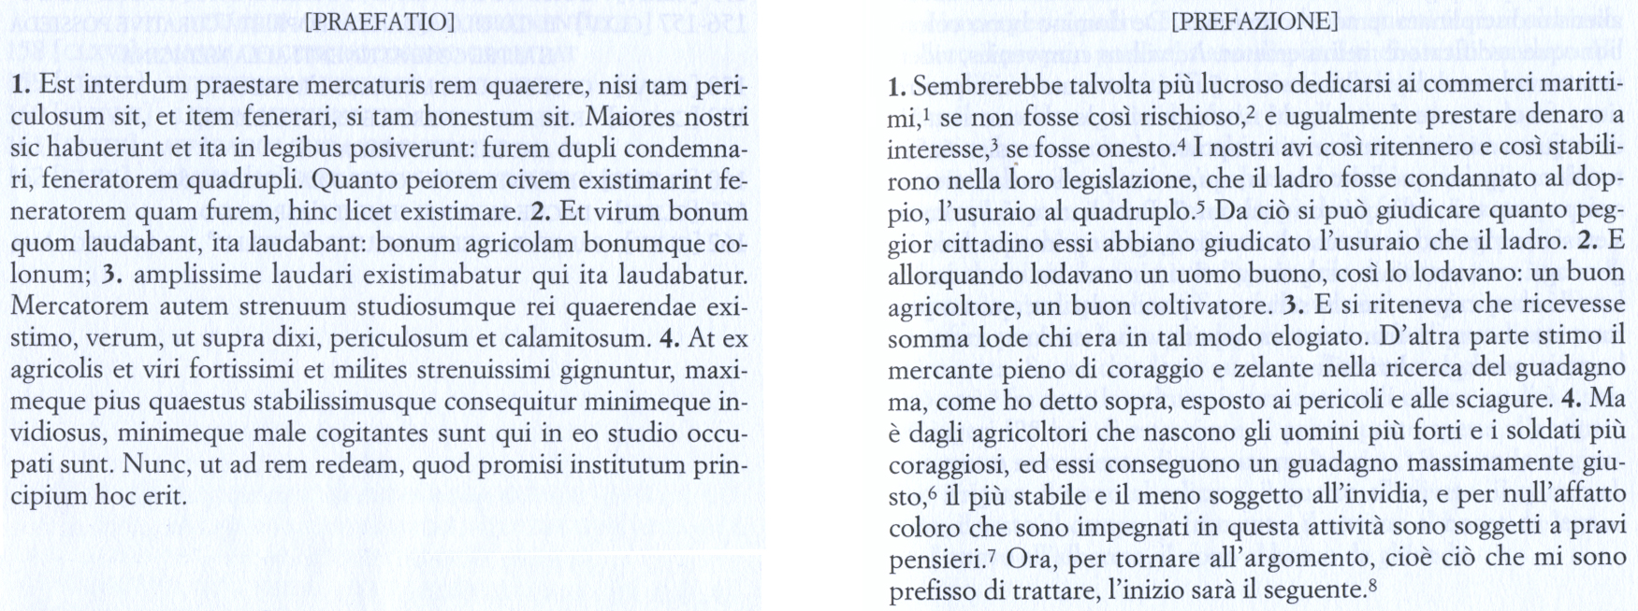
Allo stesso Catone si deve il de agricultura, trattato in cui è descritta l’azienda agricola che riflette questo nuovo orientamento [cfr. anche T 58]: essa è caratterizzata da un’organizzazione della produzione fondata su una squadra fissa di schiavi gestiti da un fattore, anch’esso schiavo o liberto.
Notes:
Villa catoniana è una squadra fissa di schiavi gestiti da un villicus, uno schiavo liberato detto liberto, qual è l’area geografica a cui si riferisce Catone? È il Lazio meridionale e Campania che riflette le sue esperienze dirette è proprietario di un agro di Menafro
Lazio meridionale e Campania
→ dove andare a comprare determinati oggetti a Capua i recipienti di rame e a Nola

Slide 26
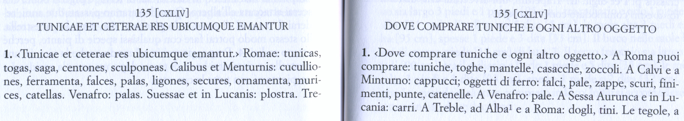
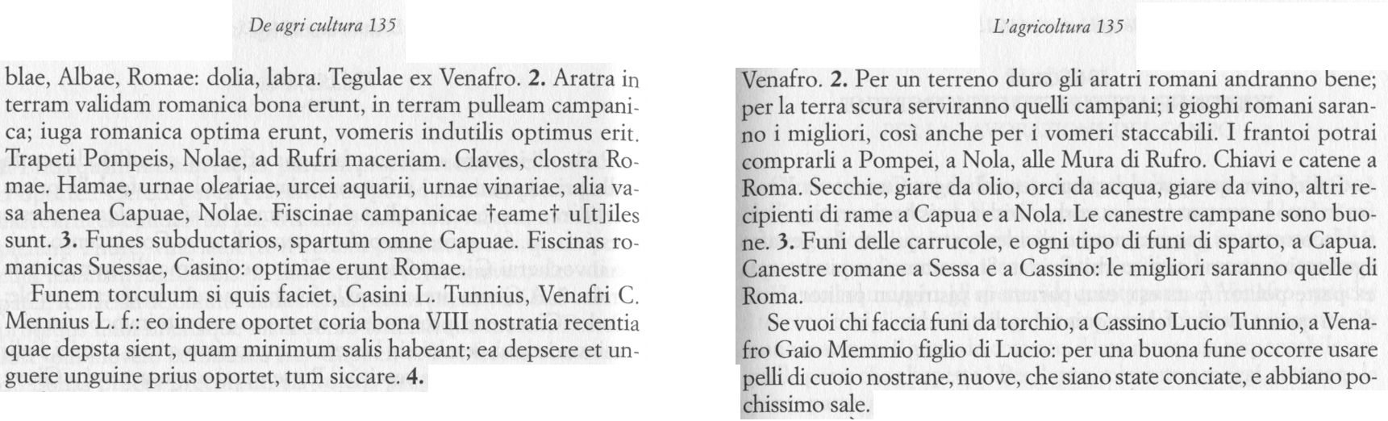
Catone ed il de Agricoltura.
L’area geografica in cui Catone colloca le sue esperienze è da circoscrivere tra il Lazio meridionale e la Campania.

Slide 27
Catone ed il de Agricoltura.
Le aziende che descriva Catone hanno ampiezza notevoli (superiori ai 25 ettari) e difficilmente possono essere immaginate come concepite per la pura sussistenza. Il fondo da acquistare è presupposto come già organizzato e dotato di attrezzature, sicché l’acquirente deve disporre già in partenza di grossi capitali da investire.
Notes:
Sono aziende che hanno proporzioni ragguardevoli, oliveti di 240 iugeri(25 ettari e 60) dimensione medio-grandi che non sono di sussistenza→ soprattutto è presupposto a colui che si vuole dedicare a tali tipi di attività, quando vuole parlare di questi terreni→ spiegazione del passo: aziende gà complete esporso iniziale di una certa ampiezza;

Slide 28
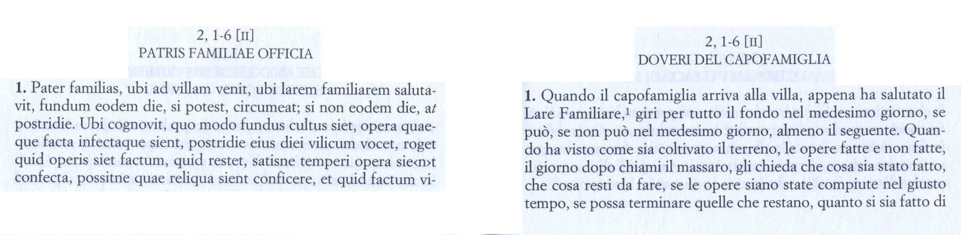
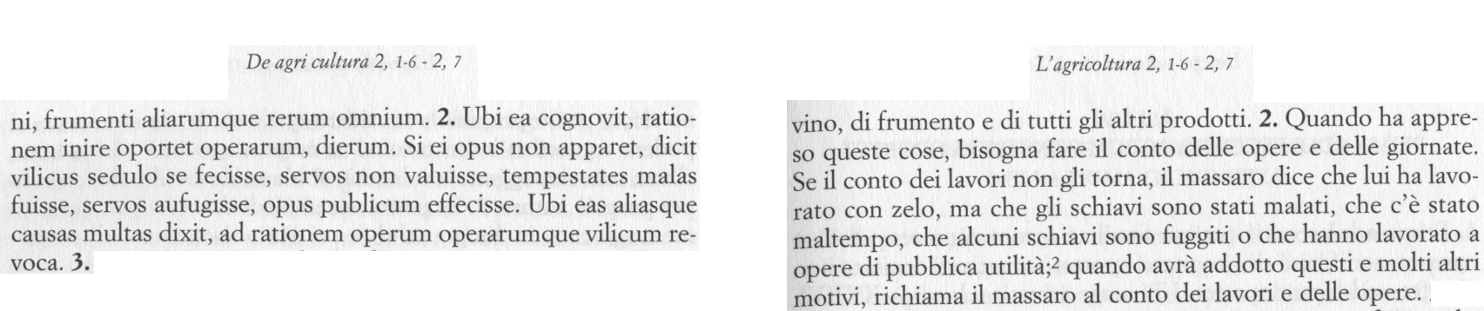
Catone ed il de Agricoltura.
Il proprietario non risiede sulla sua proprietà ma non è assenteista né disinteressato alla buona gestione del fundus. Al contrario, pur vivendo in città, viene spesso a visitarlo e si interessa alla sua conduzione.
Notes:
Il proprietario non è risiedente, non eve essere assenteiste ne diinteressato alla buona gestione del fundus, deve visistare spesso e interessarsi alla conduzione del fundus, il proprietario è come catone implicata in attività politiche a Roma; in modo tale che il proprietario visiti e la sua squadra di schiavi e il villicus aumentino la produttivittà

Slide 29
Catone ed il de Agricoltura
Poiché la produzione di queste aziende è orientata al mercato, è importante la loro collocazione topografica, nei pressi di una città, di una asse stradale, di un fiume o del mare.
Notes:
Collocazione del fundus
produzione per il mercato collocata in maniera tale che sia facile l’esportazione nei mercati urbani; esportazione di medio e lungo villa deve esportare i suoi prodotti sui mercati urbani
→ medio lungo raggio asse stradale, fiume e mare

Slide 30
Catone ed il de Agricoltura.
L’azienda catoniana è in contraddizione con il tipico modello della piccola proprietà contadina, concepita per l’autosussistenza, e dunque da una pluralità di colture, con la necessità di integrare con quanto poteva ricavarsi dallo sfruttamento delle terre comuni. Nonostante ciò, non sembra che Catone consideri incompatibile la fattoria che lui descrive con l’ideologia della milizia romana formata da piccoli proprietari-soldati.
Resta che Catone si indirizza ad un gruppo ristretto di persone dotate di capitali consistenti.
Notes:
Si rivolge ad un pubblico ben preciso, Catone si rivolge a dei suoi pari; contadino soldato 1 2 ettari vive di sussistenza, nella prefazione esalta il contadino-soldato, si rivolge, però, a un pubblico diverso; è la medio grande proprietà con la piccola proprietà non sono in contraddizione per Catone ma in verità esistono tali differenziazioni.

Slide 31
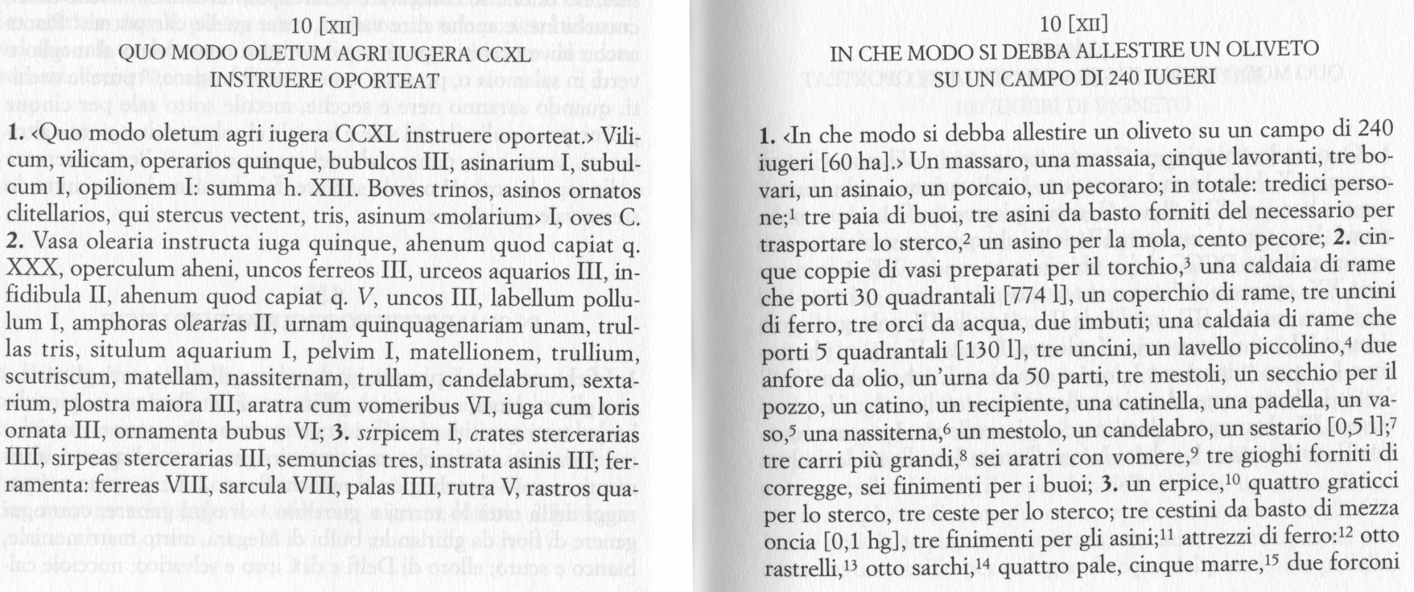
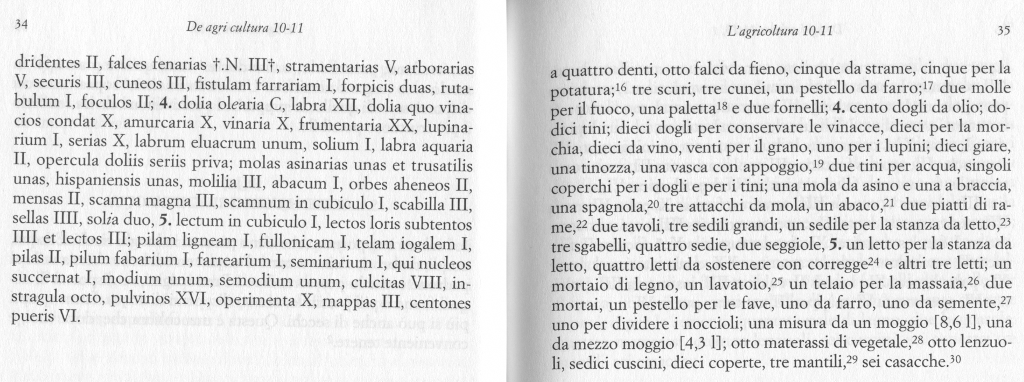
Notes:
In che modo allestire un oliveto su un campo di 240 13 persone per un fundus

Slide 32
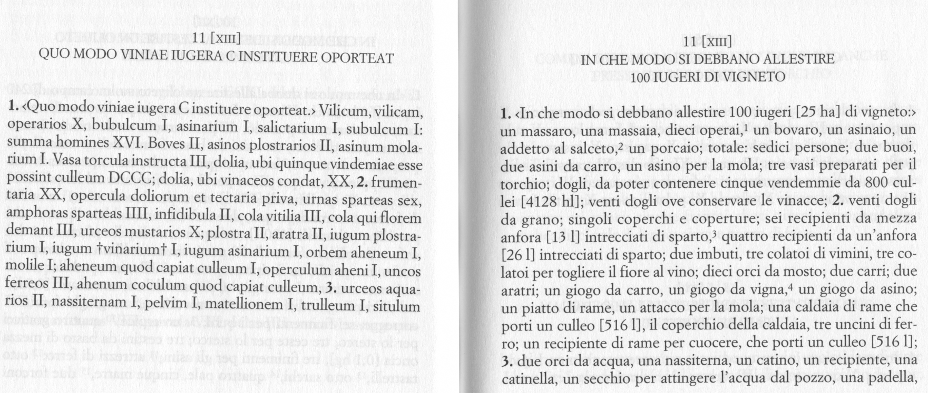
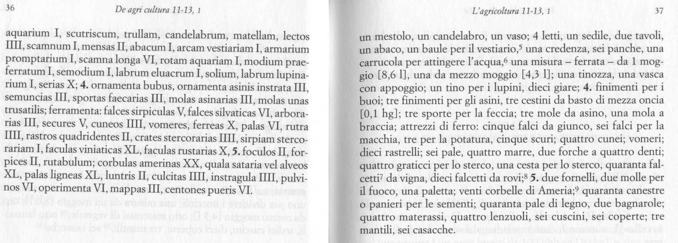
Notes:
16 persone in che modo si debbano 100 iugeri x un vigneto:
disponibilità insufficiente per un aziende più piccole
manodopera base sufficiente a tenere l’azienda per tutto l’anno
→ mercato del lavoro deve acquisire per il tempo breve una manodopera aggiuntiva

Slide 33
In entrambi i casi il numero di lavoratori sembra essere troppo basso perché potessero attendere a tutte le incombenze. Nei momenti di più intensa attività si doveva necessariamente fare ricorso a manodopera aggiuntiva.
Questa manodopera aggiuntiva non poteva essere rappresentata da schiavi perché dovremmo immaginare la presenza di appaltatori che giravano per le campagne offrendo schiavi a chi ne avesse bisogno.
E’ preferibile pensare a liberi che offrivano il loro lavoro spontaneamente.
Notes:
Imprenditori di squadre di schiavi offerte nei momenti di integrazioni di lavoro indica però possibilità economica del lavoro
bisogna pensare a dei liberi che prestavano lavoro, avevano giornate disponibili e accettavano un salariato per aziende + grandi
→ ce lo fa intendere Catone di badare che ci siano molti vicini dove i piccoli proprietari che offrano del lavoro a base di tale scelta c’è non solo quando ci sono picchi di lavoro ma anche lavori usuranti e con picchi di pericoli affidati a liberi e non a schiavi costituenti il patrimonio di un signore

Slide 34
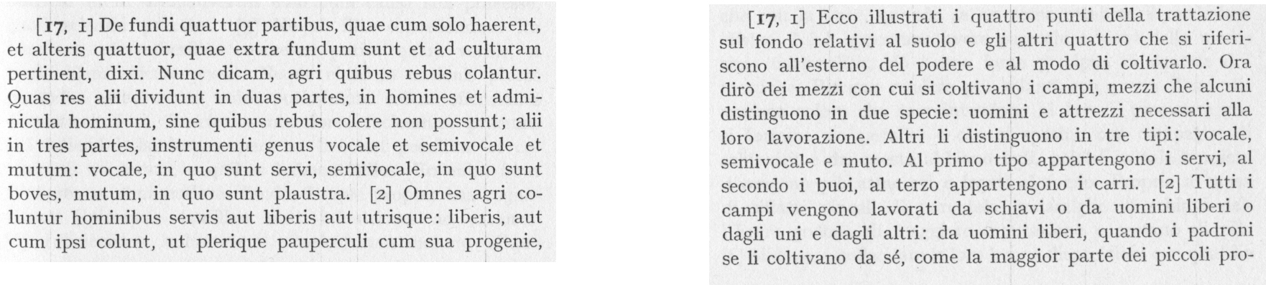
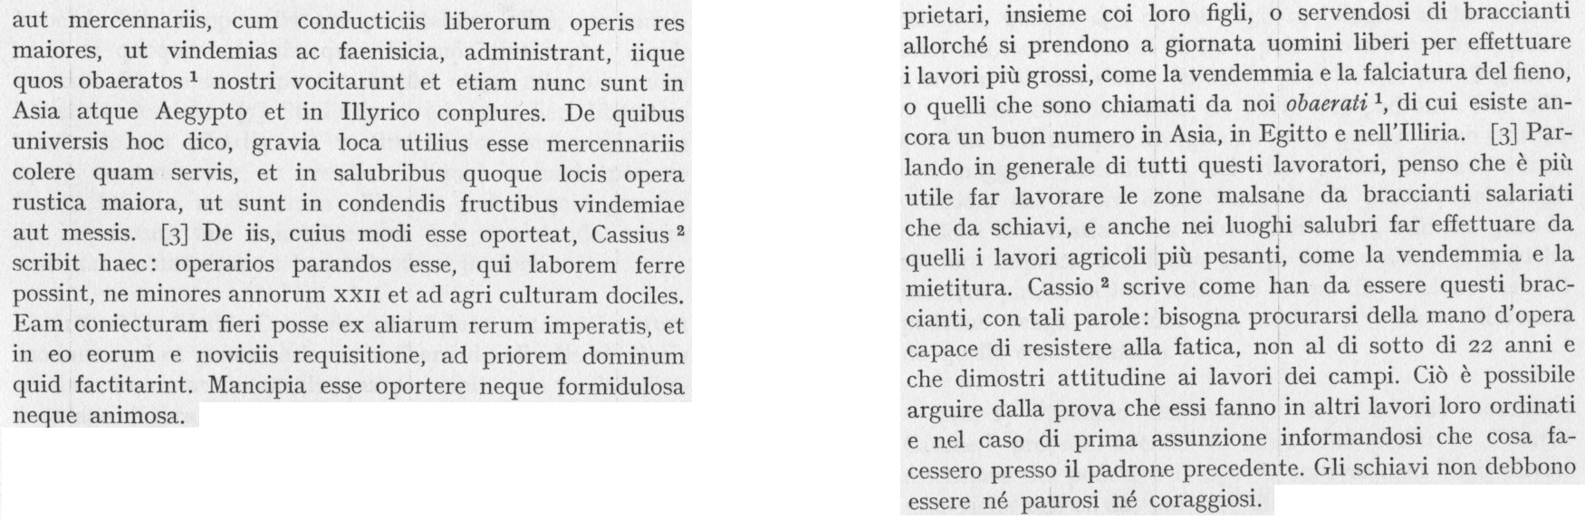
Varrone, RR, I 17 Il calcolo economico alla base di questa considerazione ritiene più vantaggioso esporre ai rischi il lavoratore salariato che il proprio schiavo, visto come un investimento a lungo termine.
Notes:
Calcolo economico si espongono i lavoratori usuranti lo schiavo si tiene da parte poiché si preserva il proprio investimento da eventuali rischi
→ immagini del’agro aversano si è conservata la vite maritata tipica dell’età romana andare a fare la vendemmia su tralci che si estendono per 6 7 metri, espone a pericoli era preferibile che capitava a un bracciante salariato;

Slide 35
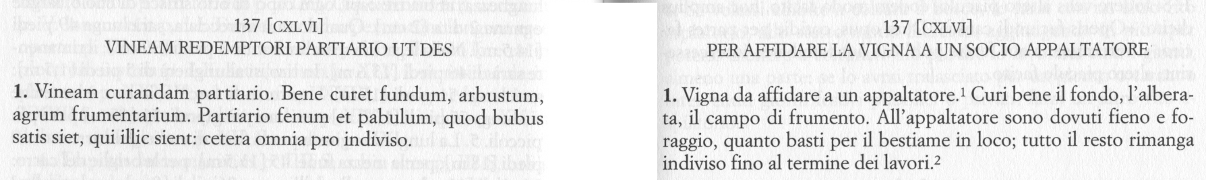
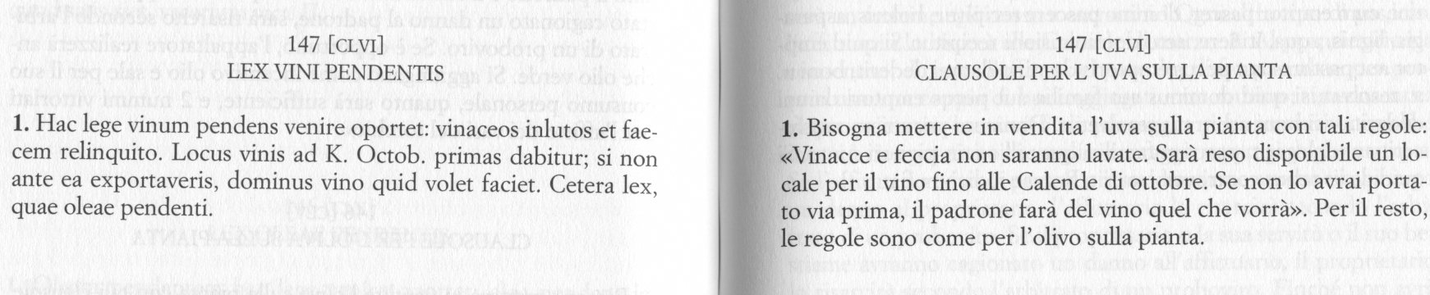
Notes:
Una serie di figure giuridiche ancora utilizzata, da parte del proprietario di suddividere le spese di gestione con la possibilità di affidare la resa a un socio appaltatore, appartare all’esterno la raccolta degli ulivi

Slide 36
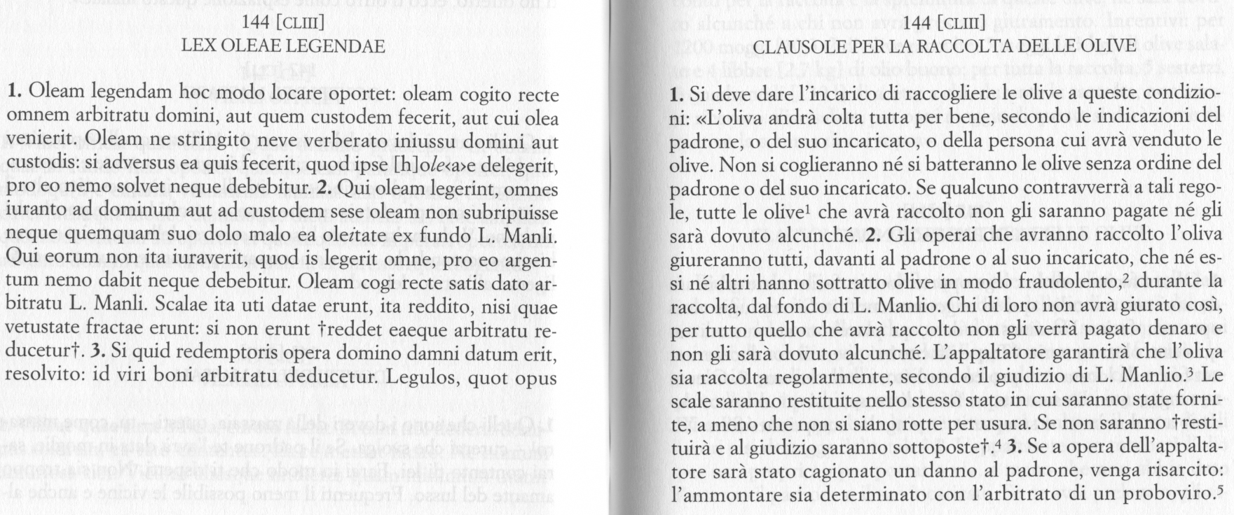
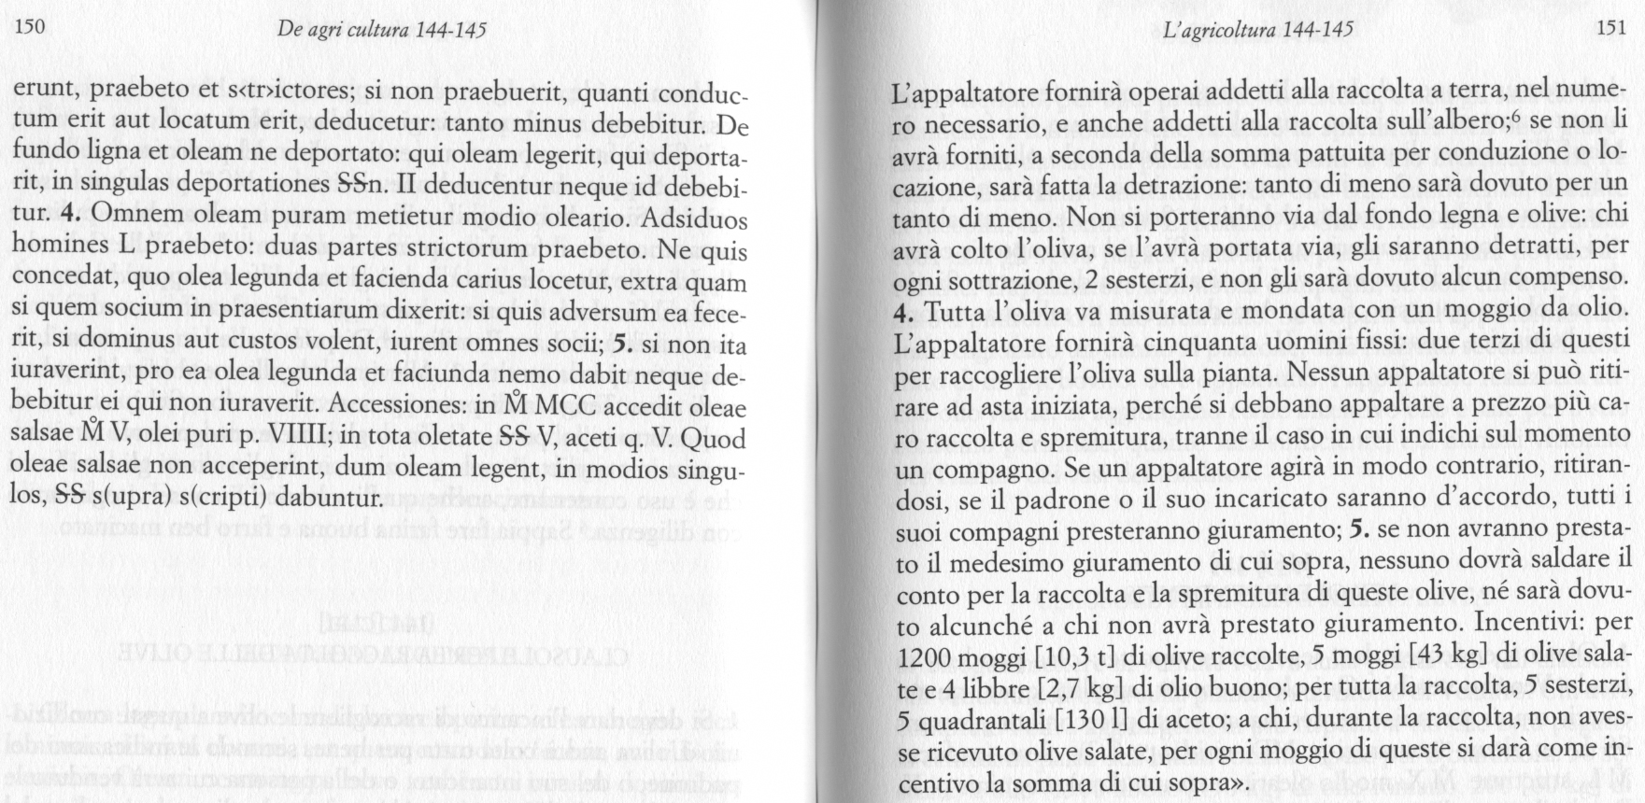

Slide 37
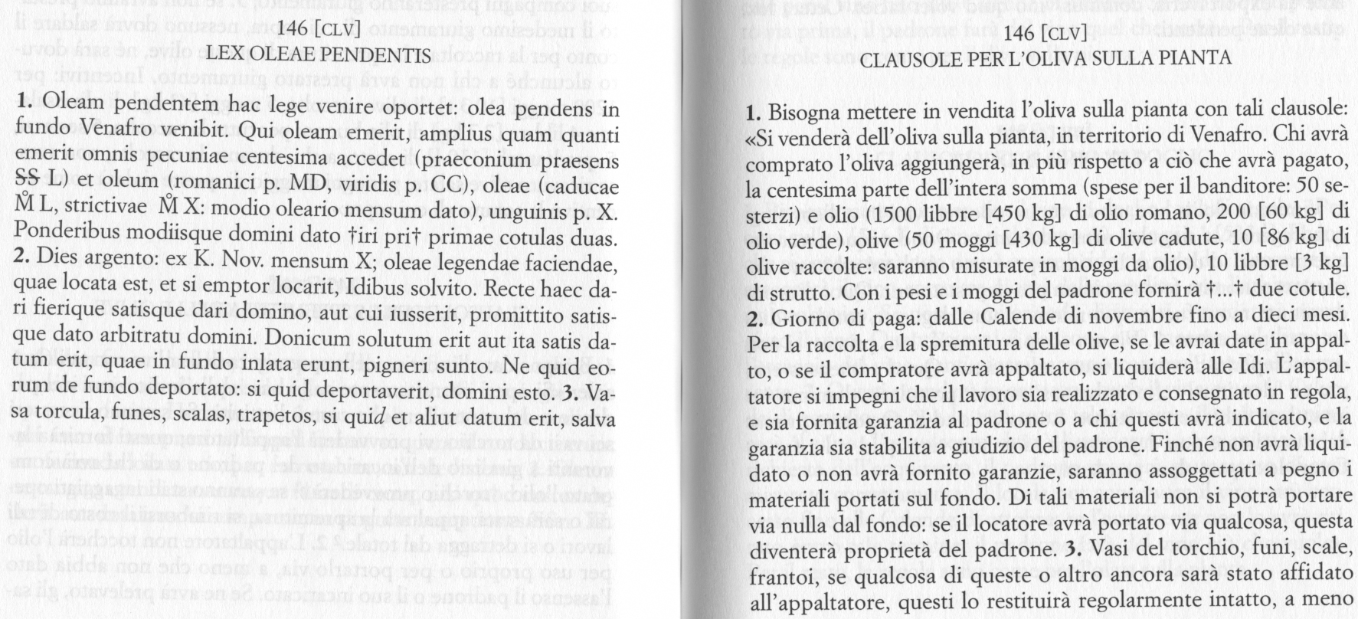
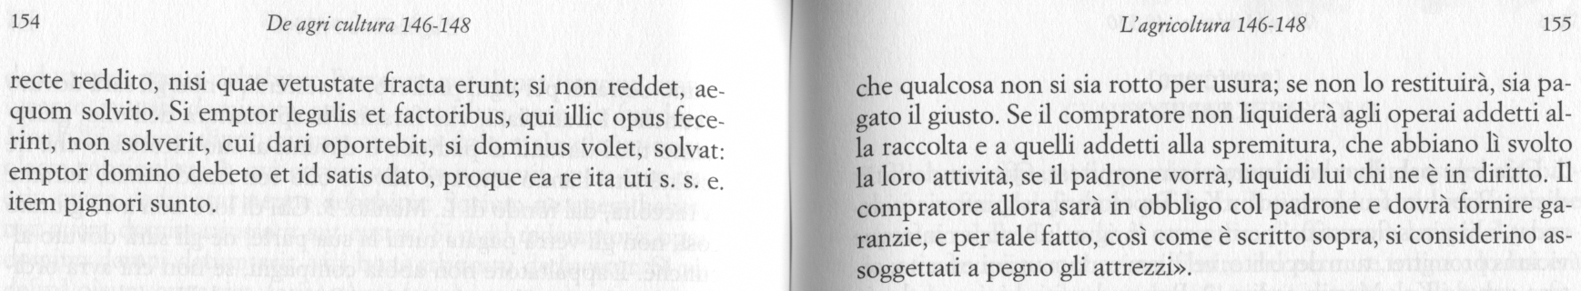

Slide 38
Sebbene nel de agricultura ignori l’allevamento come occupazione a sé stante, Catone, secondo un aneddoto di Cicerone, avrebbe considerato l’allevamento come un’attività di gran lunga più lucrosa dell’agricoltura:
Cicerone, de officiis, II, 25, 89
Ad uno che gli chiedeva che cosa giovasse massimamente al patrimonio familiare Catone rispose: “allevare bene il bestiame”; e come seconda cosa ?: “allevarlo abbastanza bene”; e come terza cosa ?: “allevarlo male”; e come quarta ?: “coltivare la terra”. E poiché l’uomo che aveva fatto le domande aveva detto: “cosa mi dici del prestare denaro a usura? Allora Catone aveva risposto: “e cosa mi dici dell’uccidere un uomo ?”.
Notes:
Catone sapeva bene che l’agricoltura era redditizzia, ma sapeva che le attività agrarie + redditizie era l’allevamento
→ catone predica bene e razola male ma il prestito ad usura è un metodo per fare soldi

Slide 39
Il tema è ampiamente trattato, un secolo più tardi, da Varrone che distingue tra l’allevamento che si svolge in villa e l’allevamento transumante, specializzato, che necessita di forti investimenti poiché implica l’affitto o l’acquisto dei pascoli, l’acquisto delle greggi e quello degli schiavi che le seguono nel loro movimento pendolare :
Varrone, RR, III, 1, 7-8
All’inizio, a causa della povertà, si dedicavano all’agricoltura senza alcuna distinzione poiché erano nati da pastori coloro che seminavano e pascolavano nello stesso terreno; in seguito queste crebbero e si diversificarono e avvenne che alcuni si chiamarono contadini, altri pastori. Questa seconda attività si divide in due (sebbene nessuno le distingua a sufficienza), perché uno è l’allevamento in villa, l’altro quello sui campi. Quest’ultimo è famoso e nobile, ché si chiama anche pecuaria, e uomini facoltosi prendono spesso in affitto o acquistano pascoli per questa attività; l’allevamento in villa, poiché sembra attività modesta, da alcuni è considerato un’appendice dell’agricoltura, pur trattandosi di allevamento, né, per quanto ne sappia, è mai stato trattato come cosa a sé stante
Notes:
Distinzione 2 tipi di allevamento: allevamento specializzato transumante richiede forti investimenti, fitto delle superfici di pascolo e acquisto animali(PECUARIA); l’altra categoria è l’allevamento che avviene in villa organizzazione di tipo diverso

Slide 40
Ma non meno rilevanti sono i redditi che è possibile ricavare dall’allevamento in villa, la pastio villatica, di cui Varrone offre alcuni notevoli esempi:
Varrone, RR, III, 2, 14-15
“Certo – disse Merula –, vidi infatti grandi quantità di oche, di galline, di colombe, di gru, di pavoni, ed anche ghiri, pesci, cinghiali e altra cacciagione. Il suo contabile, un liberto che era appartenuto a Varrone e che, assente il padrone, era solito accogliermi , mi raccontava che da questi animali in un anno la villa rendeva più di 50.000 sesterzi”. Alla meraviglia di Assio dissi io: “tu certo conosci il fondo della mia zia materna, in Sabina, al ventiquattresimo miglio della via Salaria da Roma”. “Come no” – rispose. “Sono solito fermarmi qui a mezzogiorno d’estate quando mi reco da Roma da Reate e mi ci fermo d’inverno per la notte. In quella villa vi è un’uccelliera dalla quale so che sono stati venduti cinquemila tordi a tre denari l’uno, sì che in quell’anno il reddito di quella parte della villa è stato di 60.000 sesterzi, il doppio del reddito del fondo di duecento iugeri che possiedi a Reate”. “Cosa ? 60.000 mila ? 60.000 mila ? Tu mi stai prendendo in giro” – rispose Assio. “60.000 – dico io – ma perché tu faccia un tale colpo ti è necessario o un banchetto pubblico o il trionfo di qualcuno, come allora vi fu quello di Scipione Metello, oppure delle cene sociali che oggi sono numerosissime e fanno rincarare il prezzo dei generi alimentari.
Notes:
Forme di gestione differente
schiavi adulti modello transumante, schiavetti/e modello villa poiché non implica risch
poteva rendere molto sempre secondo Varrone che riporta queste chiacchiere di scambio
→ apprendiamo che un possibile rendito di un fundus di 200 iugeri azienda medio grande 50000 sesterzi, spiegato in questo caso con l’acquisto per un trionfo

Slide 41
Lo sviluppo di un’agricoltura e di un allevamento specializzati e gli spazi che richiedevano, soprattutto questa seconda attività, pongono insistentemente il problema di un corretto utilizzo dell’agro pubblico. Lo sfruttamento di quest’ultimo era necessario per la sopravvivenza dei piccoli proprietari che da esso traevano il necessario complemento alla produzione, altrimenti insufficiente, dei loro fondi. Il progressivo accaparramento dell’agro pubblico da parte dei medi e grandi proprietari poneva perciò in crisi la piccola proprietà, con ricadute sul piano:
demografico (l’impoverimento avrebbe determinato una crisi della natalità),
politico-militare (sarebbero diminuiti gli arruolabili);
dell’ordine pubblico (larghe quantità di schiavi erano impiegate per la conduzione delle aziende impiantatesi sull’agro pubblico).
Notes:
Complementarietà fra la piccola e medio-grande proprietà contadina poiché la seconda necessita della prima, ma alla lunga il rapporto è sbilanciato, tali aziende medio-grandi tendono ad accaparrarsi tutto l’agro pubblico e nello stesso tempo la concorrenza riguarda anche il funds sfruttato da proprietari contadini. Ma un fundus di 2 ettari non garantisce la sussistenza, l’aratro ha bisogno del pascolo dei buoi probabilmente, sfruttando le superfici di agro pubblico al meglio. Quindi si delinea la tendenza ad un accumolo di terre da parte dell’elites locali o senatorie. Tutto ciò cosa prova?
→ impoverimento dei piccoli contadina (ad si insiste sulle forme di sfruttamento dell’agro pubblico se andiamo a vede la tradizione riguardo al background della riforma graccana)
persiste su un aspetto demografico (sposati per frenare la mortalità)
politico militare(indebitamento piccoli-proprietari non + censibili e arruolabili)
problemi di ordine pubblico(grandi concentrazioni di schiavi in Sicilia anni 40 del II secolo)

Slide 42
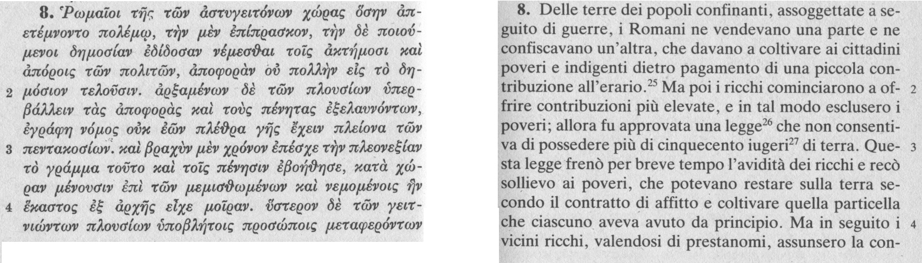
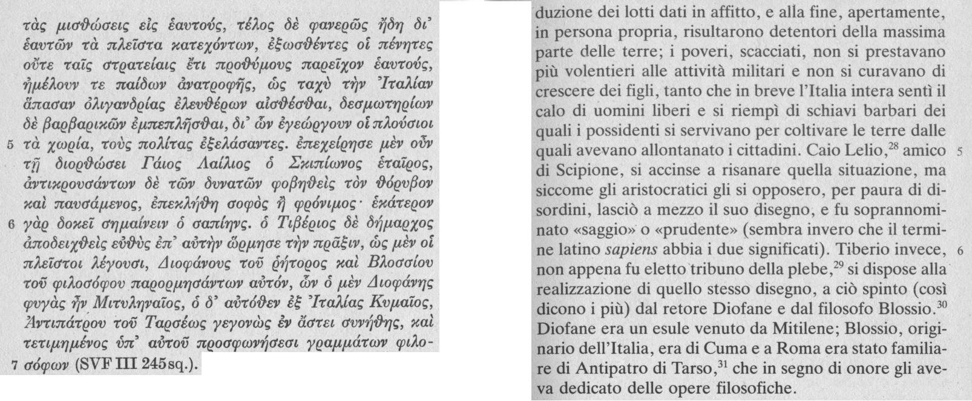
Notes:
Vita di Tiberio da Plutarco su ciò che precede la riforma graccana

Slide 43
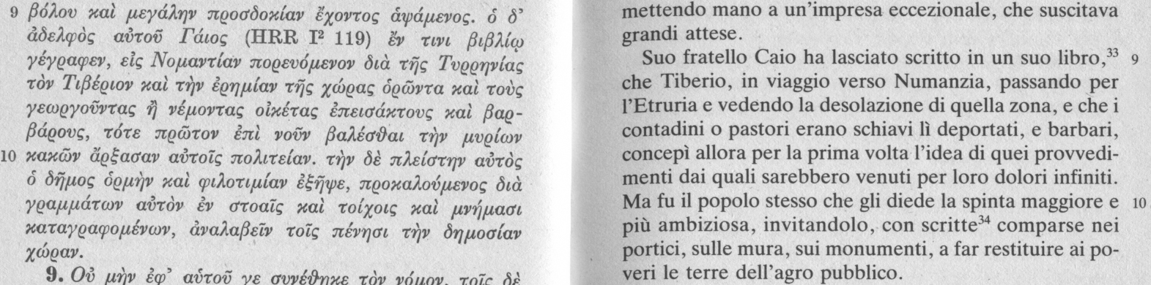
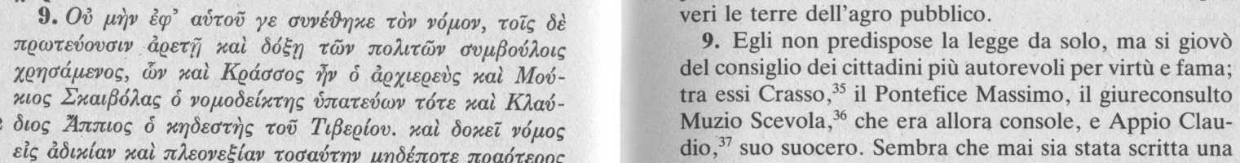

Slide 44
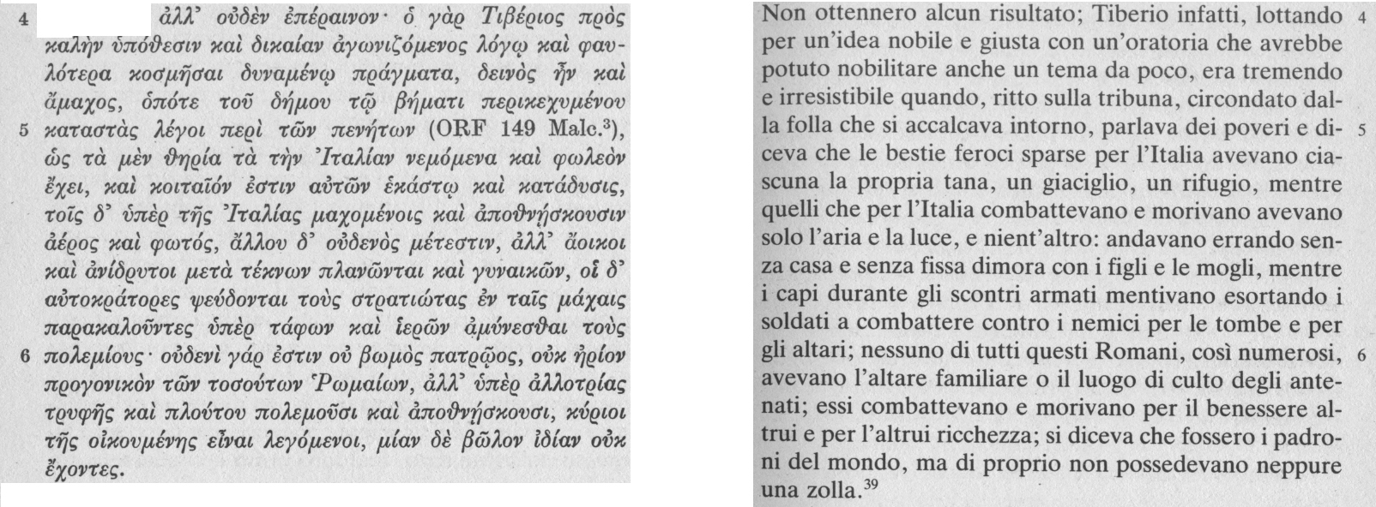
Notes:
Visione di una certa tradizione e interpretazione visione di proroghi della riforma graccana come ci dicono le fonti ci viene detta elaborata da un gruppo senatorio la necessità di ridistribuzione dell’agro publico

Slide 45
Diversamente dalle leges de modo agrorum che la avevano preceduta, e che si erano limitate a porre un limite all’occupazione dell’agro pubblico, il provvedimento di Tiberio andava oltre, prevedendo anche la redistribuzione ai cittadini senza terra, in lotti di dimensioni probabilmente variabili a seconda delle caratteristiche agronomiche dei suoli, delle terre pubbliche occupate abusivamente. La commissione agraria nominata per attuare la riforma operò soprattutto in Italia meridionale come attestano i numerosi cippi fin qui rinvenuti [T 55]: essi sono relativi ai reticoli centuriali all’interno dei quali si procedeva alle assegnazioni agrarie. Del resto, l’attività della commissione agraria dovette significare innanzitutto una imponente opera agrimensoria preparatoria alle assegnazioni, sia per definire ciò che era effettivamente agro pubblico, sia per distinguere, al suo interno, le quote di terreno che sarebbero rimaste ai precedenti occupanti e quelle che sarebbero state destinate alle nuove assegnazioni.
Notes:
Legge di Tiberio Gracco, quando parlammo delle leggi Licinie Sestie già a partire dagli anni sessanta del IV secolo sorse il problema del corretto utilizzo dell’agro publico, però fatta la legge nessuno la rispettava
→ 140 a.C Gaio Leio amico dell’Emiliano si vuole presentare al consolato presentando 12 punti di riforma, uno de punti riguarda una legge agraria, tesa verso l’occupazione dell’agro publico, ma incontra forti opposizioni del senato quindi preferisce non presentare tale legge all’interno del ceto dirigente romano. Doveva essere avvertito tale problema da diversi gruppi che avevano proposte, soluzioni diverse rispettto a una corretta regolamentazione dell’agro publico
→Elio non volle andare avanti, detto non in maniera ironica ma nella sua prudenza di salvaguardia di incolumità
gruppo di Tiberio proponeva un limite all’occupazione dell’agro publico pari 500 iugeri, non posso essere occupati + di 500 iugeri agro publico estesa di 250 iugera per figlio maschio fino a un massimo di 1000
tutte le superfici in eccedenza venivano occupate dallo Stato (classica leges de modo agrorum) ma il passo in avanti è quello di prevedere la riassegnazione dei terreni occupati, poi suddivisi in lotti + piccoli e legate alla capacità produttiva del suolo, infine di destinarle a parte del sottoproletariato urbano e plebe rurale che avevano perso le loro proprietà permettendo così il ritorno nuovamente piccoli proprietari fondiari
Tiberio utilizzò dei mezzi innovativi rivoluzionari, per l’approvazione della legge
I Cippi graccani sono documenti archeologici, testimonianti le operazioni della commissione agraria operante soprattutto in Italia Meridionale (unico cippo della zona di Fano è di una + tarda divisione agraria effettuata dalla commisione agraria)
→ terreni in eccedenza richiedevano un enorme attività di misurazione, di assegnazione da rendere necessaria, di ricognizione catastale agrimensioria: il tutto per determinare agro publico e privato

Slide 46

Diversamente dalle leges de modo agrorum che la avevano preceduta, e che si erano limitate a porre un limite all’occupazione dell’agro pubblico, il provvedimento di Tiberio andava oltre, prevedendo anche la redistribuzione ai cittadini senza terra, in lotti di dimensioni probabilmente variabili a seconda delle caratteristiche agronomiche dei suoli, delle terre pubbliche occupate abusivamente. La commissione agraria nominata per attuare la riforma operò soprattutto in Italia meridionale come attestano i numerosi cippi fin qui rinvenuti
CIL I2, 639 (= ILLRP 470), da Atena Lucana.
a) sul vertice: (decussis) decumano
b) sul corpo: Caio Sempronio, figlio di Tiberio
Appio Claudio, figlio di Caio
Publio Licinio, figlio di Publio
Triumviri per il giudizio e
l’assegnazione delle terre
Cardine VII
Notes:
Cippo di Val Tanato sul corpo dei componenti della commissione graccana
appio Claudio suocero, Caio fratello, Licinio legato al partito graccano
Cippo del 131 a.C. però Tiberio fu ucciso nel 133 a.C.
nome triumviri indicazione agris iudicandi ad signantis giudicazione e assegnazione dei terreni
cardine VII D indicazione decumano
griglia di cippi all’interno della griglia e neo assegnatari

Slide 47
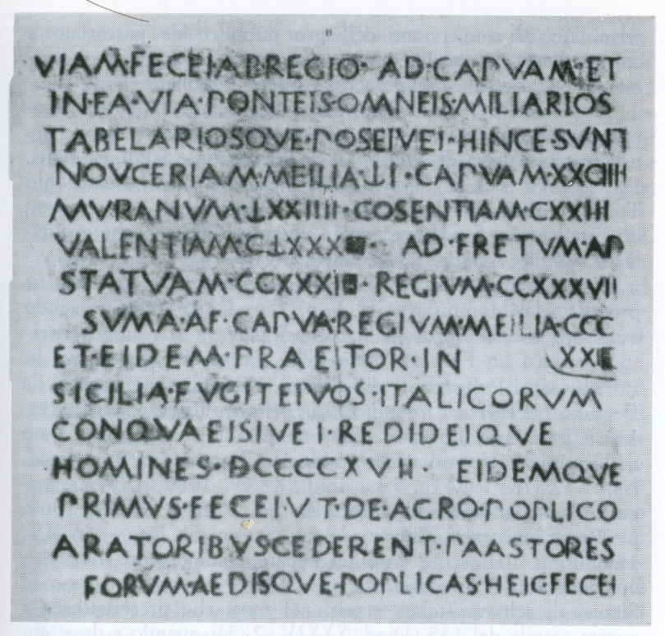
CIL 10, 6950 (= CIL 1, 638): [P(ublius) Popillius C(ai) f(ilius) co(n)s(ul)] / viam fecei ab Regio ad Capuam et / in ea via ponteis omneis miliarios / tabelariosque poseivei hince sunt / Nouceriam meilia LI Capuam XXCIIII / Muranum LXXIIII Cosentiam CXXIII Valentiam CLXXX ad Fretum ad / Statuam CCXXXI Regium CCXXXVII / Suma af Capua Regium meilia CCCXXI / et eidem praetor in / Sicilia fugiteivos Italicorum / conquaeisivei redideique / homines DCCCCXVII eidemque / primus fecei ut de agro poplico / aratoribus cederent paastores / forum aedisque poplicas heic fecei
Un’iscrizione da Polla (Sa), in un’area profondamente interessata dalle assegnazioni graccane, lascia intendere che potrebbero essere stati interessati dalla riforma agraria soprattutto i terreni occupati per le attività di allevamento: un personaggio, di cui non è conservato il nome ma probabilmente il console del 132, P. Popilio Lenate, si vanta che primus fecei ut de agro poplico aratoribus cederent paastores ovvero che lui, per primo, fece sì che i pastori di ritirassero dall’agro pubblico per far posto agli agricoltori.
Notes:
Un iscrizione di Polla ci indica il problema dell’agro pubblico
Polla è Valle di Diano, nell’iscrizione è presente un personaggio di cui abbiamo un nome, il console del 132 Popilio Lenate
costruzione da Capua a Reggio, Lenate ci mostra un’indicazione riguardo a infrastrutture, distanza delle stazione, distanza Capua Reggio
È presente anche un autoelogio che quando era stato pretore in Sicilia aveva catturato 900 e rotti schiavi, anni della rivolta, una serie di schiavi appurato che erano cittadini italici, autocitandosi dice: sono stato io per primo a fare in modo che i pastori facessero spazio agli agricoltori sull’agro publico
Tutto ciò mostra come in senato si era sviluppato un confronto acceso: questo è l’esempio su chi si attribuisce i meriti per primo per essere intervenuto sull’assegnazione dell’agro pubblico
→ il partito graccano si da una serie di meriti ma c’è qualcuno che dissente appunto il console Popillio Lenate, però non sappiamo le sue misure di corretta gestione dell’agro pubblico: questo è uno dei nodi centrali della discussione in senato, alcuni ritengono console Popilio Lenate nel 132 c’è qualcuno che lo pensa console nel 157 ma buona parte della critica considera questa sua affermazione pubblica sposta agli anni del 132

Slide 48
I problemi di ordine pubblico posti dalle forti concentrazioni di manodopera schiavile erano, nel momento in cui si dibatteva la riforma agraria graccana, drammaticamente all’ordine del giorno: dal 140, in Sicilia, le truppe romane cercavano di aver ragione di una violenta rivolta servile a cui avevano aderito anche elementi liberi e a cui si erano aggiunti schiavi fuggiti dalla penisola (200.000 rivoltosi secondo Diodoro, 130.000 combinando le cifre della Periocha liviana e di Floro).
Notes:
Problema dell’ordine publico, pretore in Sicilia rispedisce ai proprietari, si è sviluppato una violenta rivolta schiavile, le fonti danno cifre un po’ oscillante sul numero dei rivoltosi 140 avanti Cristo che ha interessato una parte ben precisa della Sicilia
→ 200000 schiavi insorti non proprio tutti schiavi ma anche liberi impoveriti si aggregano secondo Diodoro Siculo,

Slide 49
Questa concentrazione di schiavi dipendeva, secondo Diodoro, dagli investimenti operati nella agricoltura isolana dai ricchi proprietari locali e dai romano-italici; quest’ultimi, a giudicare dal testo diodoreo, potrebbero aver privilegiato l’allevamento intensivo:
Diodoro siculo, 34/35, 2, 1-3: rivolta di Euno
I Siciliani, divenuti rapidamente prosperi e avendo acquisito grandi ricchezze, cominciarono a comprare grandi quantità di schiavi ai corpi dei quali, poiché erano condotti a frotte dagli ergastula, subito imponevano dei marchi e dei segni distintivi. I giovani erano utilizzati come pastori, gli altri come era più utile. Tuttavia, li trattavano con durezza, li curavano pochissimo, sia per quanto riguarda il cibo che il vestiario. A causa di ciò, la maggior parte di costoro si procurava da vivere con il brigantaggio, e vi era dappertutto spargimento di sangue poiché i briganti erano come bande disperse di soldati. I governatori della provincia tentavano di reprimerli ma, non osando punirli per il potere ed il prestigio dei loro padroni, erano costretti a tollerare il saccheggio della provincia. La maggior parte dei proprietari erano infatti cavalieri romani e, poiché costoro erano i giudici nei processi intentati dai provinciali ai governatori provinciali, questi li temevano.
Notes:
2 gruppi di schiavi che operano in maniera disgiunta ma se si uniscono le diverse cifre che hanno operato una perota liviana e quella che offre Floro
periota liviana 60000 con floro settantamila
È momento di grave pericolo per Roma, difficoltà detta dalla durata di 7 8 anni, il xkè degli schiavi spiegati da Diodoro Siculo
La rivolta era guidata da Euno schiavo di origine siriana, acclamato con il nome di Antioco come re
Gli schiavi dell’area erano un prodotto di investimenti dell’elites romano-italica, sfruttati in particolare nell’allevamento intensivo
Diodoro masse di schiavi come un prodotto di investimenti dell’elites romano italica nell’allevamento intensivo
È presente un anacronismo: riferimento alla composizione delle corti giudicanti che verranno interrotti solo da Gaio Cracco, resto del racconto è accettabile; vi dovevano essere forti investimenti romano italici, in particolare nell’allevamento specializzato
→ caratterizzazione in Sicilia dei pastori molto simile impegnati nell’allevamento transumano, che ci da Varrone; dovevano sopravvivere in seguito e darsi al prigantaggio

Slide 50
Per quanto le attività di piantagione o di allevamento potessero essere lucrative, i redditi maggiori sono assicurati dalle attività legate al commercio transmarino ed al prestito finanziario. A riguardo Catone, nella praefatio del de agricultura afferma drasticamente che la mercatura può risultare più lucrosa dell’agricoltura ma, come sottolinea per ben due volte, è esposta ai pericoli e alle sciagure: è evidente che ci si riferisce alla mercatura marittima e i rischi sono quelli derivanti dai naufragi:
Notes:
Mercatura + lucrosa dell’agricoltura, ma è esposta al rischio del naufragio come lo è anche ilprestito finanziaro;
Catone nel de Agricoltura indica la mercatura + lucrosa
chiaro che Catone si riferisca alla mercatura marina
Invece l’agricoltura è sicura, mercatura non è sicura però ti permette di guadagnare

Slide 51
Il contenuto della praefatio è fortemente ideologizzato, nel tentativo di collegare la nuova forma di agricoltura specializzata alla concezione tradizionale del bonus agricola bonusque colonus. In realtà, secondo Plutarco (Cato Maior 21, 4-5), Catone avrebbe diversificato i suoi campi di attività, investendo, oltre che in beni immobili, anche nel commercio marittimo. In particolare, Catone avrebbe prestato denaro a più persone spingendole ad associarsi e ad armare una nave, partecipando poi all’impresa con una quota; ciò gli garantiva una esposizione minima (in caso di naufragio avrebbe perso solo la quota investita ma i suoi debitori avrebbero comunque dovuto restituirgli il prestito) e guadagni molto elevati (in caso di successo, i guadagni derivanti dalla sua quota più quelli del denaro prestato).
Notes:
Plutarco ci dice che Catone diversificava i suoi campi di investimento, Catone concepi sistemi di elaborazione e di associazione finanziaria, come concessione di un prestito, per arrivare a quote di investitori fino a 49
Quali sono i possibili scenari? Casi di sfiga rimanevano 49 quote di interessi! Se la Nave arrivava a destinazione “perdeva” sua quota e in + recuperato il denaro prestato
→ Roma diviene la padrone del mediterraneo, i cittadini romano-italici si dedicano addirittura alla mercatura

Slide 52
Non è possibile dire se ed in quale misura Roma abbia imposto provvedimenti tesi a facilitare le attività di mercatura. Una misura che si muove in tal senso è quella imposta nel 187 a.C. alla città di Ambracia: conquistata da M. Fulvio Nobiliore (nel 189 a.C.), ottiene nuovamente la libertà e le viene concesso di riscuotere i dazi che voleva purché ne fossero immuni i Romani e gli alleati di diritto latino:
Livio, XXXVIII, 44, 3-6
Si approfittò del fatto che Flaminio fosse per caso assente per una malattia e, su proposta di Emilio, fu emanato un senatoconsulto in base al quale tutte le proprietà erano restituite agli Ambracioti, erano liberi e potevano vivere secondo le loro leggi, potevano riscuotere per terra e per mare i dazi che volevano purché ne fossero immuni i Romani e gli alleati Latini; riguardo alle statue e agli altri arredi che lamentavano essere stati portati via dai templi, si decise di rimettersi al giudizio del collegio dei Pontefici, quando Marco Fulvio fosse tornato a Roma, e di fare ciò che avessero deciso.
Notes:
Roma impone regole economiche che mettevano in una posizione di vantaggio i Romani italici contro il resto dei loro competitori
misura apparentemente che dimostra azioni dimostrative che mostrano l’imposta ad Ambracia, la città ottiene la libertà e la riscossione dei dazi, misura protezionistica e di mancato pagamento dei cittadini Romani
→ città provinciale come tale municipium può godere di una cittadinanza romana, quindi è un caso privilegiato

Slide 53
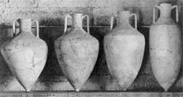
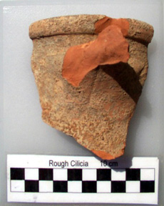

Anfora di Kos ( IV – I a.C.)

Slide 54
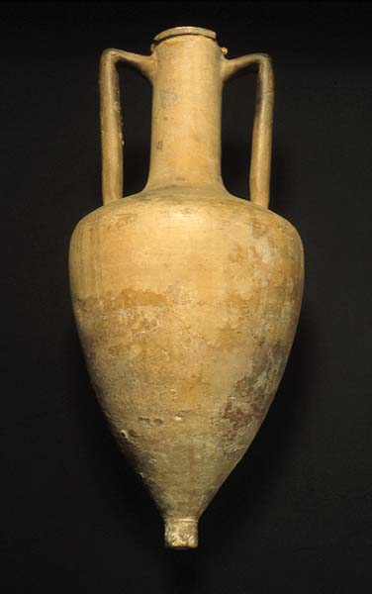
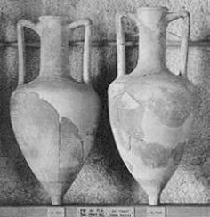
Anfora di Rodi (IV – I a.C.)

Slide 55
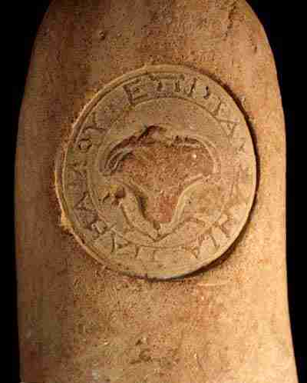


Anfora di Rodi ( IV – I a.C.)

Slide 56
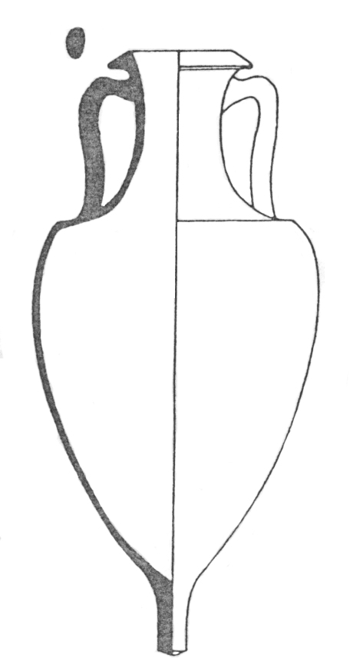
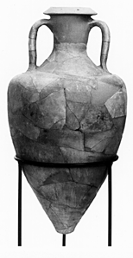
Anfora greco-italica ( III – II a.C.)
Notes:
Trasporto del vino, esportazione del Vino che raggiungono coste galliche e spagnole

Slide 57
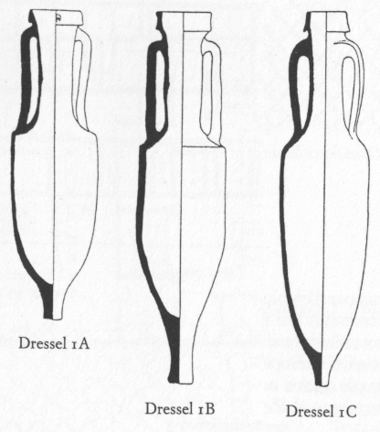
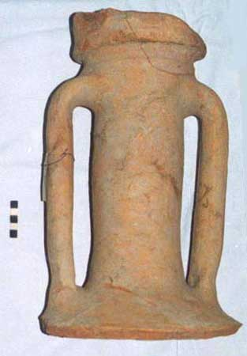
Anfora Dressel 1 (seconda metà II – metà I a.C.)

Slide 58

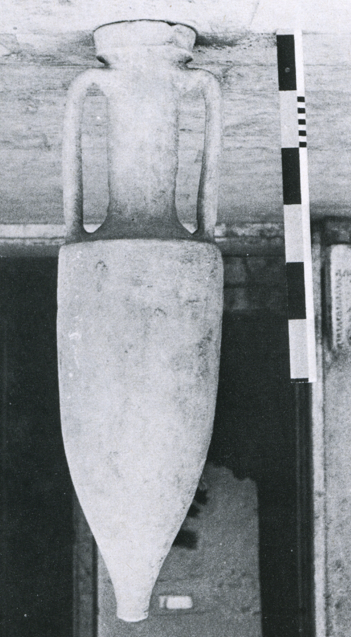
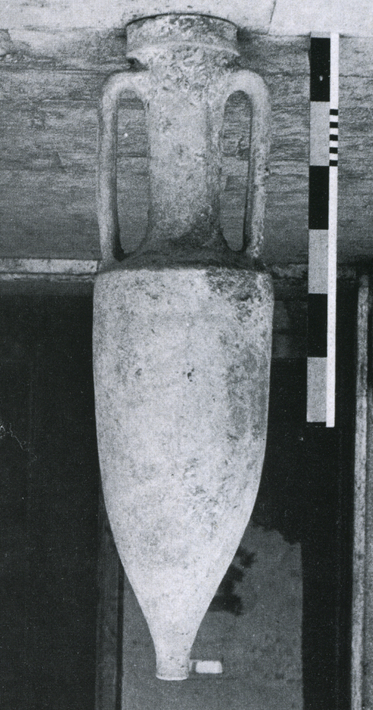
Anfora Dressel 1 (seconda metà II – metà I a.C.)
Notes:
Mediterraneo occidentale, che rinvenute lungo la costa Francese che è una costa bassa

Slide 59
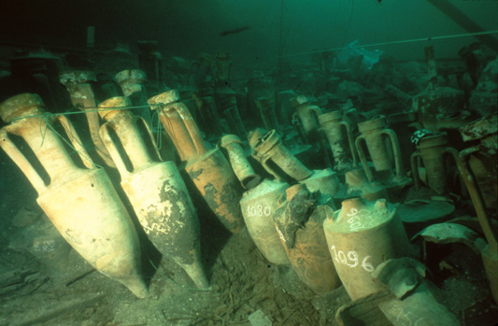
Anfora Dressel 1 (seconda metà II – metà I a.C.)
Notes:
Relitto della madrag, carico di 20 tonnellate di anfore, destinati ai romani italici della provincia transalpina, elites galliche ed iberiche, dimostrazione loro civilitas, vino prodotto di pregio, destinate alla Gallia interna

Slide 60
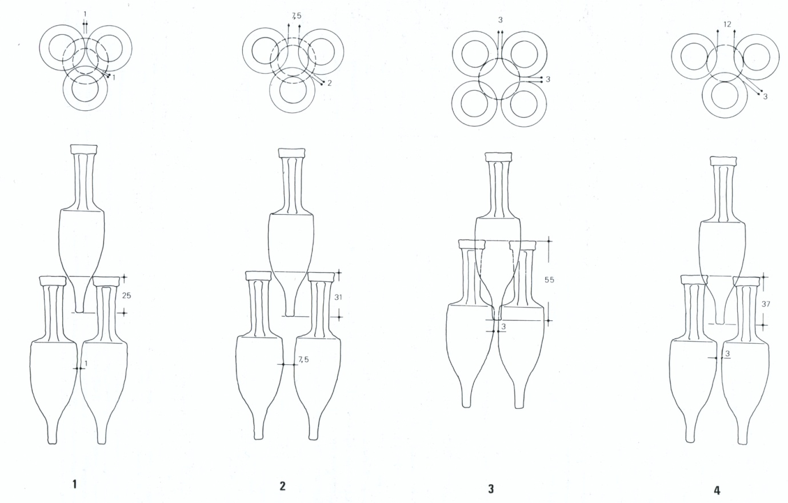
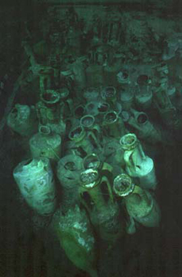
Anfora Dressel 1 (seconda metà II – metà I a.C.)
Notes:
Come veniva sistemato il carico, contenitori pensati per essere spediti in un certo modo, attestazioni di anfore italiche, in Britannia si spiegano con il commercio dello stagno

Slide 61
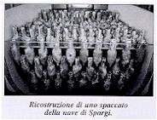

Slide 62
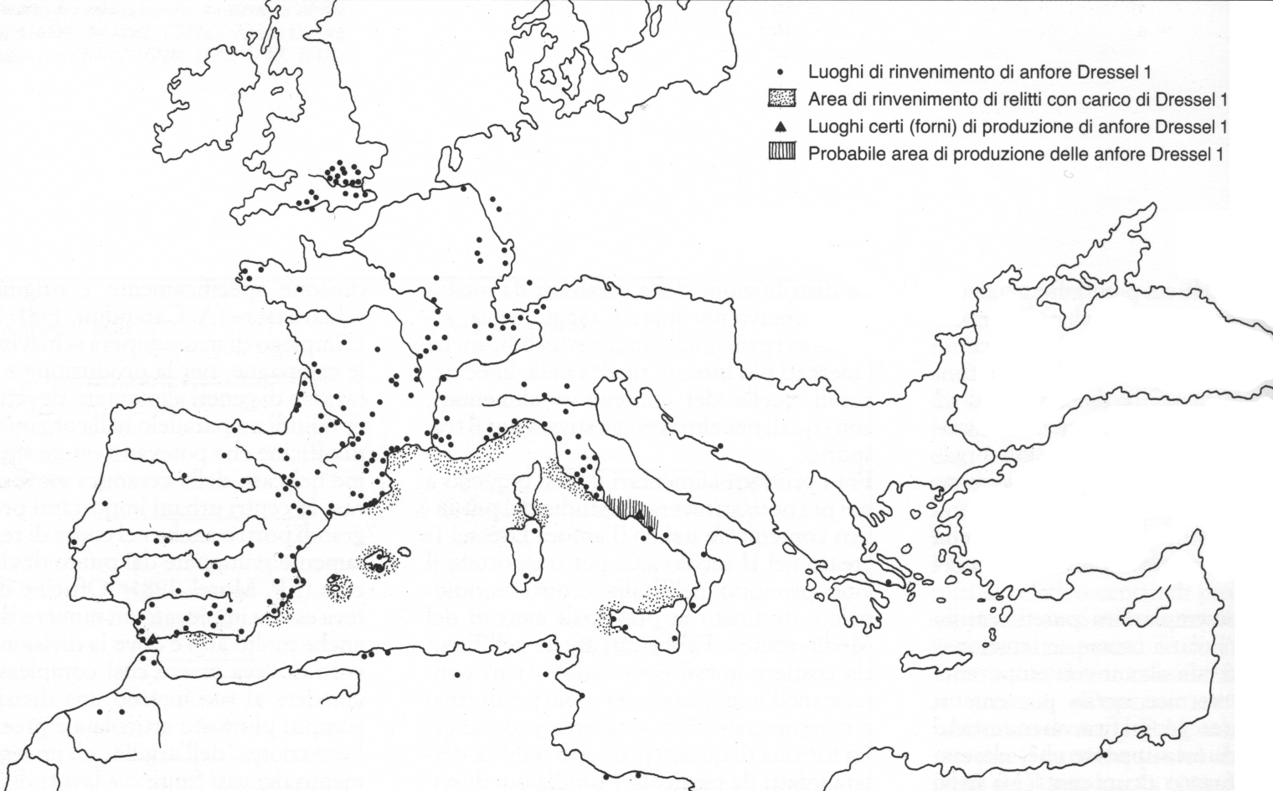
Anfora Dressel 1 (seconda metà II – metà I a.C.)
Notes:
Possibilità di ottenere ottimi redditi con vino ed olio

Slide 63
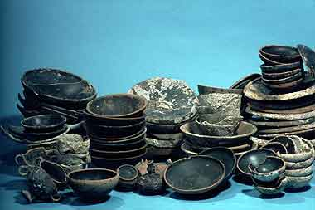
Ceramica a vernice nera (fine III a.C. – metà I a.C.)
Notes:
Possibilità di riempire i vuoti del carico, ceramica a fine di mensa prodotta a Neapolis sede di una delle principali di attività ceramica durante il III e I secolo avanti Cristo, campana a raggio di circolazione analoga per l’anfore dressel, viaggia a costo zero per evitare che la nave si sbilanci

Slide 64
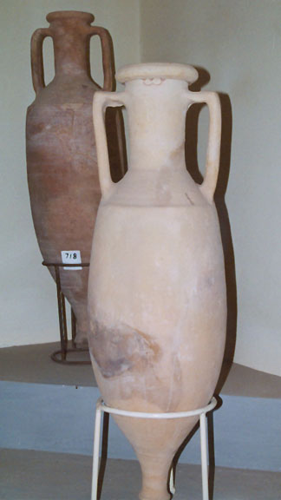
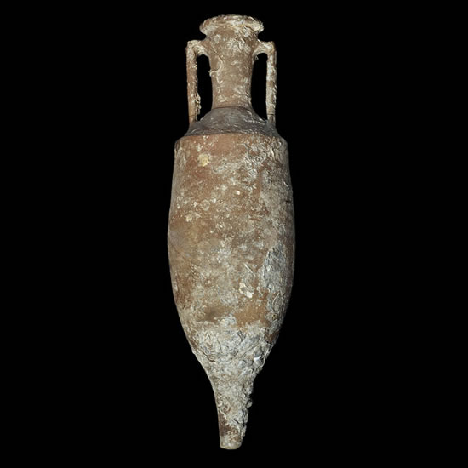
Anfora Dressel 2 (seconda metà I a.C. – metà II d.C.)
Notes:
Dressel 2 la distribuzione di questo nuovo contenitore, molto + contenuta perché è cambiata il mondo, Italia centro di importazione non esportazione

Slide 65
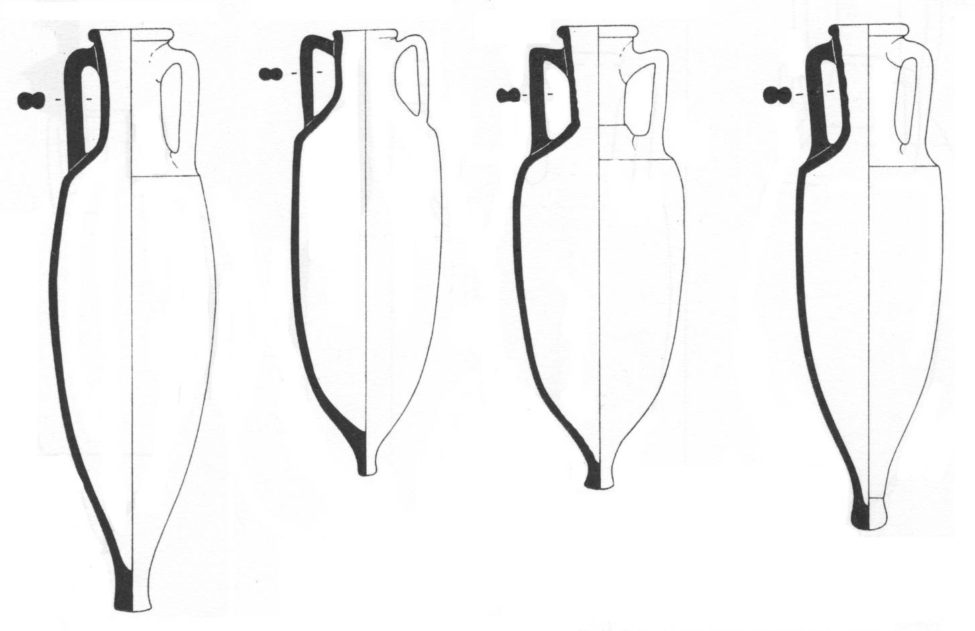
Anfora Dressel 2 (seconda metà I a.C. – metà II d.C.)

Slide 66
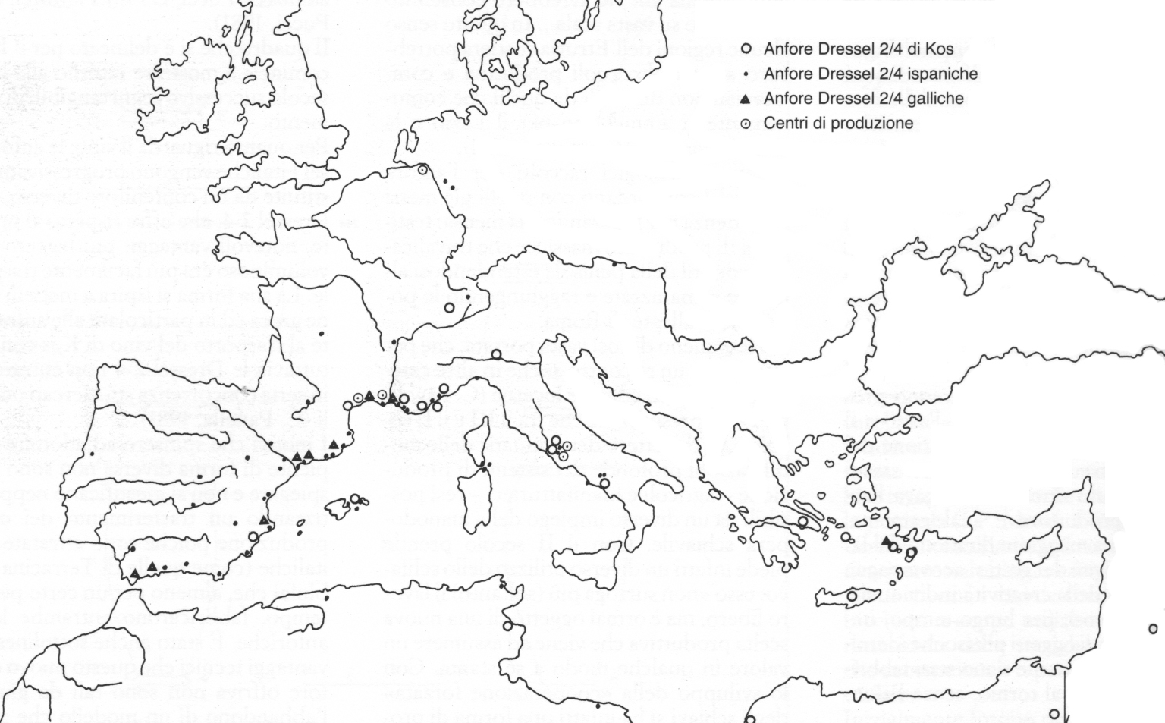
Anfora Dressel 2 (seconda metà I a.C. – metà II d.C.)

Slide 67
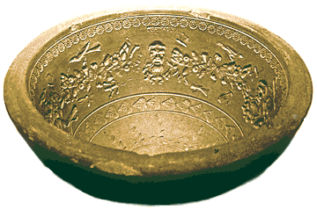
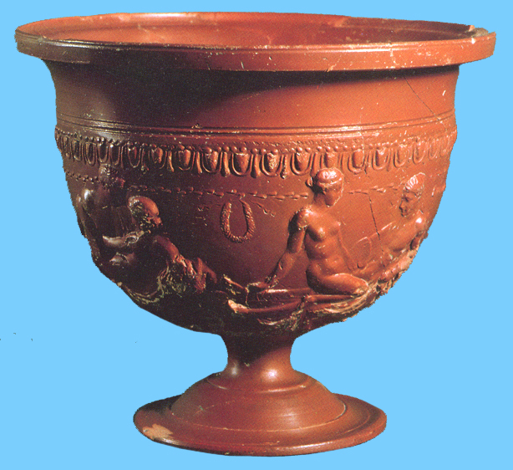

Terra Sigillata Italica (metà I a.C. – seconda metà I d.C.)

Slide 68

Terra Sigillata Italica (metà I a.C. – seconda metà I d.C.)

Slide 69

Terra Sigillata Italica (metà I a.C. – seconda metà I d.C.)

Slide 70

Terra Sigillata Italica (metà I a.C. – seconda metà I d.C.)

Slide 71

Terra Sigillata Italica (metà I a.C. – seconda metà I d.C.)
(a)
(b)
(a) Potus P. Cornelius
(b) Primigenius P. Cornelius
(c) Primio P. Cornelius
(d) Primus P. Cornelius
(e) Priscus P. Cornelius
(e)
(d)
(c)

